Slide 1


クラウドクライアントとモバイルデバイス

Slide 2

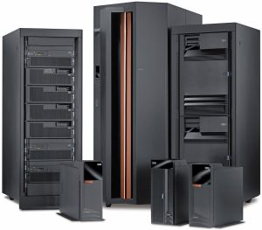
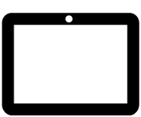


クラウドへの移行＝新しいクライアントへの移行
クライアント・サーバー
クラウド
サーバー
クラウド
自社ネットワーク
インターネット
WinTel
Webブラウザ (ベンダー独立)
Notes:
クラウドとモバイル・デバイスは、それらが生まれた時から切っても切れない関係にありました。Googleのシュミット氏が「クラウド・コンピューティング」という言葉をはじめて使ったとき、「手元にあるあらゆる端末」からアクセスでき、それに必要なのは「ブラウザとインターネットへのアクセス」だと述べていましたが、これが、現在のモバイル・デバイスの基本的な設計思想に引き継がれています。
この言葉が意味するところは、デバイスの大きさや基本ソフトの種類 （Windows、Mac、iOS、Androidなど）に関係なく、Webブラウザさえ搭載されていれば、等しくクラウド・サービスを受けられるということです。
クラウドを利用するクライアントとして重要なのはブラウザが使えることであって、ハードウェアや基本ソフトでは無いということなのです。つまり、モバイル・デバイスは、「クラウドの持つ機能や性能を、ブラウザを介して利用するためのデバイス」として誕生したのです。
これは、それまでの特定の企業の技術に頼るプラットフォームから、オープンなプラットフォームへの移行でもあります。標準技術をサポートしていれば、ベンダーを選ばずにアプリケーションを利用し、サービスを受けることができるのです。
このように、クラウドの誕生時点でクライアントはブラウザを使うことが想定されていましたが、クラウドがブラウザをクライアントとして選んだというよりも、ブラウザの技術革新がクラウド誕生のきっかけになったという見方もできます。この点については後述します。

Slide 3
そして、ウェアラブル/IoTへ
クライアント・サーバー
クラウド
ウェアラブル/IoT
サーバー
クラウド
クラウド
自社ネットワーク
インターネット
インターネット
WinTel
Webブラウザ
?
Webブラウザ
Notes:
そして、この流れは今後、ウェアラブルとIoTへ引き継がれます。現在スマホからウェアラブルに話題が移っていますが、その先にはIoTがあります。
ウェアラブル機器は、スマホをゲートウェイとして利用することにより、通信と演算能力の問題を解決できます。
IoTに対応するプラットフォームについては、現時点ではまだ明確に見えてきていません。この部分を誰が握るか、熾烈な争いが行われています。

Slide 4
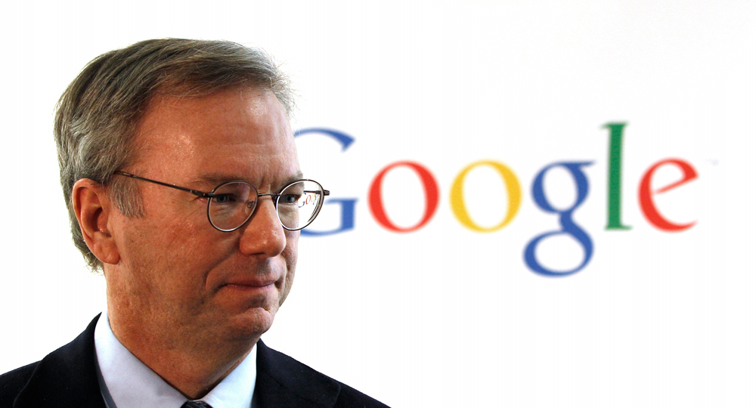


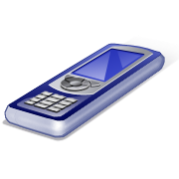

クラウド・コンピューティングの起源とGoogleの定義
Google CEO エリック・シュミット 6.Mar.2006, “Search Engine Strategies Conference @ San Jose, CA
データもプログラムも、サーバー群の上に置いておこう・・・そういったものは、どこか “雲（クラウド）”の中にあればいい。必要なのはブラウザーとインターネットへのアクセス。パソコン、マック、携帯電話、ブラックベリー、とにかく手元にあるどんな端末からでも使える・・・データもデータ処理も、その他あれやこれやもみんなサーバーに、だ。
向こう側
提供する側：世界中の複数拠点に分散配置
巨大なコンピューター・システム群
ネットワーク
（インターネット）
利用する側：自分専用のシステム
こちら側
4
http://www.google.com/press/podium/ses2006.html
Notes:
エリック・シュミットがクラウドについてスピーチしたのは2006年です。シュミットはこのころAppleの社外取締役をしており、iPhoneの開発について詳細を知る立場にありました。また、GoogleがAndroid社を買収したのは2005年です。
シュミットの頭の中に、クラウド用のクライアントとして、iPhoneやAndroidのような新世代のスマートフォンがあったことは間違いないでしょう。

Slide 5
クラウドの技術的特徴とクライアント
クラウドの技術的特徴
サービス化
脱プロプライエタリ
標準化・オープン化
機能をサービスとして提供
特定の企業に依存しない
技術の採用
標準化による相互接続性/
運用性の確保
大半の処理をサーバー
(クラウド)側で処理
汎用クライアント (ブラウザー)
の利用
オープン化の徹底による
独自技術の排除
柔軟性・スケーラビリティ
の向上
使用技術は全て
インターネット標準
様々なネットワークを介して
クライアントと接続
クライアントに与えた影響
PC
スマホ・タブレット
1999年～
2007年～
クライアントサーバーから
クラウドへ移行
最初からクラウド対応
Windows + ブラウザー
フル機能ブラウザー
Notes:
クラウドの先駆けと言われるSalesforceが創業したのが1999年、AWSがサービスを開始したのは2006年です。
しかし、その前にもネットワーク越しにサーバーを利用することは広く行われていました。クラウド以前と以後では何が違うのでしょうか？
それは、サーバー側のアプリケーションを「サービス」として実装し、汎用のクライアントからアクセスする、という点です。
サービスとは、一定の機能を提供するプログラムモジュールですが、CPUやOSからは独立しています。それまでのクライアントサーバーシステムは、全ての単一の（あるいは選択肢の非常に限定された）技術の上に実装されていました。クラウドは、特定の技術からコンピューティングを切り離し、自由を与えたのです。
オープンな規格に基づいたWebブラウザを使い、

Slide 6
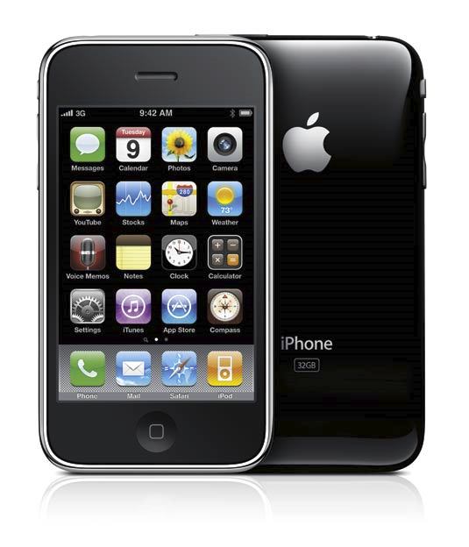
ガラケーとiPhone
ガラケー
iPhone
1999～
2007～
日本固有の仕様
全世界共通仕様
サービスとUIの一体開発/徹底したUX
キャリアが開発を主導
Appleが開発
2007年当時最も進んだ
エコシステムを実現
最初は「失敗する」と
言われた
高機能な携帯電話
PCの小型化
機能制限付きブラウザ
(CHTML/JavaScript)
PCと同等の
フル機能ブラウザー

Slide 7
クラウド・クライアントとしてのモバイルデバイス
クラウド
クライアント
無線通信インフラの高速化
クラウドによる
分散処理
アプリの
サービス化
フルブラウザー
のサポート
デバイスの進化(UI/センサー)

Slide 8
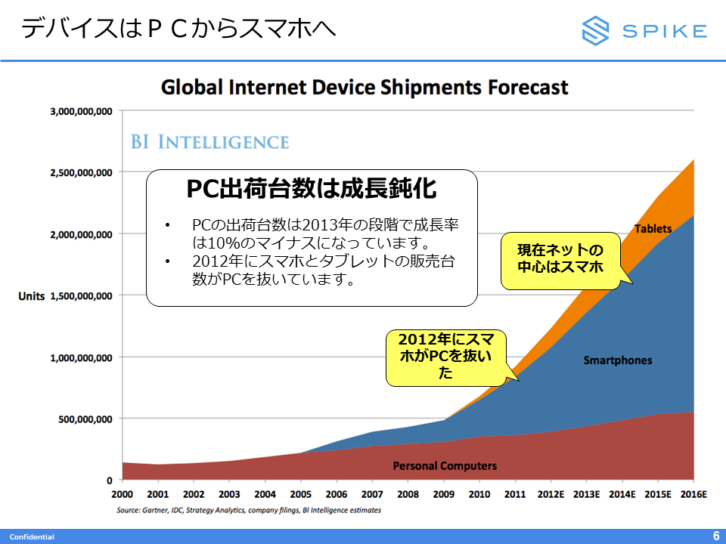
クライアントはPCからモバイルデバイスへ
ガラケー
2007年
iPhone発売
2008年
Android発売
2010年
iPad発売
http://appmarketinglabo.net/metaps-ecseminar/
Notes:
PCとスマホ/タブレットの出荷台数の推移です。この種の調査はいろいろありますから、少しずつデータが違う場合も多いのですが、概ね「PCは横ばい、スマホ/タブレットが急増」という傾向は変わらないでしょう。
スマホ/タブレット躍進の原因が何かというと、これは2007年のiPhone発売と言うことになるでしょう。iPhoneは、始めてフル機能のWebブラウザーを搭載したスマートフォンであり、初のモバイルクラウドクライアントだったのです。
2008年に発売されたAndroidとシェアを分け合い、いまや年間10億台を超える出荷台数を誇ります。タブレットは、2010年にAppleが発売したiPadが最初です。
ただ、日本人として覚えておきたいのは、日本にはiPhone以前にスマホと呼べるデバイス（ガラケー）が存在してたことです。AppleもiPhoneの開発に際しては日本のケータイを研究したと言われています。

Slide 9
モバイルファースト・モバイルシフトの波
PC
モバイル
+ウェアラブル
モバイル
PC
PCでなければできないこと
縮小
モバイルでなければできないこと
増加
位置情報・センサー
いつでも
どこでも
モバイル・デバイスの利用
を前提とした設計
モバイルファースト
モバイルシフト
Notes:
モバイル・デバイスの出現は、これまでの人間とコンピュータの関係を一変させました。クラウドと共に発展してきたモバイル・デバイスは、従来では考えられなかったほどの膨大な処理能力と記憶容量を背景に、誰もが簡単に使える高度な操作性や表現力も兼ね備えています。これに、ウェアラブル・デバイスが加わることで、IT利用の裾野は大きく広がり、新たな用途や新しいビジネスの可能性が生まれつつあります。
モバイル・デバイスが進化するにつれ、パソコンでしかできないことはどんどん減り、モバイルでもできることが増えています。今では、位置情報の活用やUGMの発信、センサーとしての活用など、パソコンではできないことが、逆にどんどん増えています。
Windowsパソコンへのベンダーロックインから逃れたクライアント・プラットフォームは、やがてはHTML5に収束していくでしょう。そうなると、これからのクラウド・サービスは、パソコンベースでは無く、新たなクライアント・プラットフォーム＝モバイルを前提に構築されていきます。これがモバイルシフトの動きです。
その結果、新規のサービスを設計する場合には、まずモバイルでの活用を最初に考えるべきであるという認識が広がっています。モバイルの方が、ユーザー数が多いことに加え、最初からモバイル・デバイスの小さな画面に収まるように画面や操作方法を設計しておけば、大画面のデバイスにも容易に対応できるからです。これがモバイルファースト（モバイルを最初に）です。
企業情報システムにも、この波は押し寄せています。これまでと同様にWindows主体のシステムでは、ユーザーが納得してくれないかも知れません。時代は、そんな選択を迫っているのです。

Slide 10
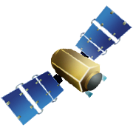
モバイルデバイスが変えたIT利用シーン
GPS（Global Positioning System）
クラウド
位置情報
地図データ
Notes:
モバイルが、パソコンと異なる大きな特徴のひとつに位置情報を使えることがあります。例えば、モバイルの代表格であるスマートフォンには、位置情報を取得するGPS（Global Positioning Systems）機能が組み込まれています。また、常に携帯し常にインターネットに繋がっています。据え付けタイプのパソコンでは、このようなサービスを利用することはできません。また、持ち運びができるノートパソコンもGPS機能を搭載しているものはほとんどなく、簡単には使えません。
例えば、昔は、地図は書店で購入するものでしたが、今ではスマートフォンで地図を閲覧できるようになりました。また、GPSとスマートフォンに内蔵されたコンパス機能を利用して、自分の現在位置やどちらを向いているかを知ることができます。
これら機能を利用して、待ち合わせの相手とお互いに自分の位置情報を知らせあって行き違いにならないようにすることもできるようになりました。また、周辺のお勧めのお店を探すことや、知らない土地でタクシー会社に自分の位置情報を知らせ、確実に向かえに来てくれるサービスも登場しています。
最近では、カーナビも、スマートフォンやタブレットで使えるようになりました。インターネットにつながっているので、移動先でお勧めレストランが紹介され割引クーポンを受け取ることもできます。また、その時々の催しの紹介、レストランや宿泊施設の予約、観光ツアーの予約などもできるようになりました。
また、代表的な地図サービスであるGoogle Mapsでは、膨大な数のスマートフォン・ユーザーの位置情報と移動履歴を匿名で取得し、それを解析することで、道路の渋滞状況を地図上に表示してくれるサービスも提供しています。

Slide 11






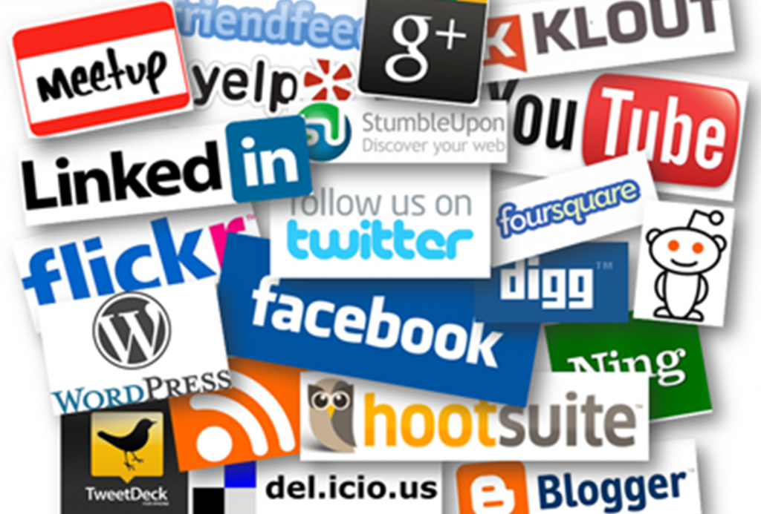
ユーザーからの簡便な情報発信と共有
ビッグ・データ
クラウド
UGM
User Generated Media
SNS
Social Network Service
Notes:
外出先で何かを見つけたり思いついたりすると、すぐに投稿し、いろいろな人に知らせることができるのも、モバイルの使い方です。このように、一般の人が情報を発信できる仕組みは、UGM （User Generated Media）と呼ばれています。
インターネットが普及しはじめた頃、企業などがホームページで情報を一方的に発信するのが一般的でした。しかし、ブログや口コミサイトなどが登場し、だれもが情報を投稿し公開できるようになったのです。さらに、発信した情報にコメントをつける仕組みが登場しました。このような、一方的な発信から双方にやり取りができる仕組みへの進化は、当時Web2.0と言われていました。2001年から運営され世界中のボランティアが運営している百科事典Wikipediaは、こんなUGMの先駆け的存在です。
さらに、2004年にはMixi、2005年のFacebook、2006年のTwitterなど、SNS（Social Media Service）といわれるサービスが誕生しています。
2007年のiPhone発売は、このSNSの普及を加速度的に拡大させました。直感的な操作、内蔵されたカメラで写真や動画を撮影し、その場で投稿でき、GPSを使って位置情報を付け加えることもできます。
ライブ感あふれる情報を誰もが簡単に発信でき、また、友達に知らせることや共有することができるようになりました。
こうして投稿された膨大な情報は、ビッグデータとなります。こうなると、もはや「投稿された個別情報」ではありません。商品やサービスについての評判、人と人のつながり、地域の話題など、ビジネスに直結する情報の源泉です。このような情報をうまく活かして、広告や宣伝、マーケティング、ビジネス戦略などに結びつけてゆこうという取り組みが始まりつつあります。
これについては、塾の別の回で詳しく紹介させて頂きます。

Slide 12
ウェアラブルとIoT
ウエアラブル
ラスト・ワン（１）・フィートを
乗り越えることで生まれる
新しい可能性
0 （ゼロ） フィート
さらなる小型化
モバイル
→ IoT
体内へ
1フィート
（30cm）
モノに内蔵
デスクトップ
2フィート
（60cm）
Notes:
モバイル・デバイスが「持ち歩くデバイス」ならば、ウェアラブル・デバイスは「身につけるデバイス」です。
身につけることで、人とデバイスとの距離は限りなくゼロになります。これは、モバイル・デバイスではできなかったことです。ここにあらたな用途を生みだす可能性が生まれてきたのです。
この動きの先に、IoTがあります。

Slide 13
モバイル・ウェアラブルとクラウドとの関係
ビッグ・データ
アナリティクス
洞察、知見、ノウハウの発見・抽出
クラウド
インターネット
モバイル通信
携帯電話網やWiFiなど
圧力センサ
ジャイロセンサ
地磁気センサ
モバイル
デバイス
近接センサ
加速度センサ
温度センサ
カメラ
照度センサ
GPS
近接通信
BluetoothやNFCなど
心拍センサ
眼球運動センサ
血糖値センサ
ウェアラブル
デバイス
発汗センサ
脳波センサ
加速度センサ
体温センサ
血圧センサ
カメラ
IoT
Notes:
持ち歩くことで得られるデータと身体に密着させることで得られるデータは、同じものではありません。例えば、持ち歩くモバイルでは、位置や方向、動きや速度など、人の動きに関わるデータです。一方、身につけるウェアラブルは、体温や発汗量、心拍や脈拍、脳波や眼球の動きなど、身体の内部の状態をうかがい知るデータです。
これらデータは、計算能力や記憶容量の限られているデバイスで処理するのではなく、インターネットを介して、クラウドに送られます。ここには、他の多くのデバイスからもデータが集められています。この膨大なデータは、数多くのセンサーから生成されるもの、動画や写真、位置情報や生体情報など、多様な形式のデータです。それらが、途切れることなく急速な勢いで送り込まれてきます。このようなデータの塊が、「ビッグデータ」です。
ビッグデータは、単なるユーザーひとりひとりの個別データの保管場所ではありません。そこには、多くの利用者の類似性や関係性、規則性や法則性といった情報が含まれているのです。これらを統計解析や人工知能の技術を使い、分析・解析することで、そこに内在する洞察や知見、ノウハウを発見することができます。このような仕組みは、「アナリティクス」と呼ばれています。
「アナリティクス」によって得られた情報は、再びモバイルやウェアラブルにフィードバックされます。例えば、健康管理のアドバイス、運動量の目標設定、目的地に向かうための手段や時間、あるいは、ユーザーひとりひとりの身体特性に応じた健康食品の広告、その人の行動パターンや居住地からおすすめのレストランを紹介すると言ったことにも使われるでしょう。

Slide 14
クライアント・プラットフォーム
Notes:
14

Slide 15
クライアント・プラットフォーム
Windows
Linux
MacOS
PC/AT
Mac
クライアント毎に専用のプログラム (ネイティブアプリ) を用意する必要があり、開発効率が良くない
Webブラウザー
プラットフォームを抽象化する層
Windows
Linux
MacOS
PC/AT
Mac
ひとつのプログラムコードで全てのプラットフォームに対応、コストを最少化して売上を最大化できる
Notes:
モバイル・デバイスの登場以前、Windowsパソコンが一般的でした。パソコン市場の90%以上がWindowsパソコンだった時期もあります。なぜ、それほどにシェアが高まったのでしょうか？ そして、なぜ今、モバイル・デバイスへの移行が始まったのでしょうか？
初期のパソコンが登場した1980年代には、様々な企業がパソコンを開発・販売していました。なかでも企業ユーザーに信頼されていたのがIBM製品でした。その後IBM互換機の参入により価格が下落、そのシェアを伸ばしたのです。互換機のシェアが高くなると、そのためのアプリケーション・ソフトが数多く開発されるようになり、さらに互換機のシェアがさらに伸びるという循環が生まれました。
IBM製品および互換機には、Intelのプロセッサーが使われていました。そして、Microsoftは、これらのパソコンで動くWindowsを開発し、この組合せ（Wintelと呼ばれることがあります）が標準的なクライアントになったのです。このような、ハードウェアと基本ソフトの組合せを「プラットフォーム」と呼びます。
一方、ソフトウェアを開発する側にとっては、いくつもの異なるプラットフォームが混在している環境は、それぞれに別々のソフトを開発しなければならず、手間もコストも掛かります。そのため、最もシェアの大きいWintelでの開発が増えて、さらにシェアを拡大していったのです。
しかし、この結果、ユーザーも開発ベンダーもWintelから逃れられなくなりました。これを「ベンダーロックイン」と言います。ベンダーロックインは、ベンダーの裁量を許し、ユーザーの選択肢を狭め、高コスト化や技術の停滞をもたらす恐れがあります。
そのため、特定のプラットフォームに依存しないアプリケーションの実行環境が模索されてきました。Javaなどがよく知られていますが、互換性の制限やパフォーマンスの問題などでクライアント用にはあまり普及していません。それに代わり、ブラウザをベースにした抽象化層が注目されてきました。Webブラウザであれば、様々なコンピュータやデバイスに対応していますから、業務アプリをWebベースの技術で開発すれば、クライアントを選ばない環境を実現できると考えたのです。

Slide 16
サーバーとクライアントの関係の変遷
クライアント・サーバー
Webシステム
RIC/RIA
サーバー
サーバー
サーバー
業務個別
プログラム
業務個別
プログラム
業務個別
プログラム
業務個別
プログラム
業務個別
プログラム
業務個別
プログラム
業務個別
プログラム
業務個別
プログラム
業務個別
プログラム
Webサーバー
Webサーバー
Windows
ブラウザー
ブラウザー + プラグイン
業務個別
プログラム
業務個別
プログラム
業務個別
プログラム
管理コストの増大
ベンダーロックイン
ブラウザの機能不足
マルチプラットフォーム対応
プラグインによる
ブラウザの機能強化
マルチプラットフォーム対応
「Webサービス」の誕生
Notes:
こうしてできたのが、Webブラウザーをクライアントとして使おうとするWebシステムです。
クライアント・サーバー
メインフレームの時代、クライアントは、文字しか表示・入力できないものでした。パソコンの出現は、この操作をパソコンに肩代わりさせ、表現力と操作性を高め、大きな処理やデータ管理を強力なサーバーに任せ、連携・役割分担して使う「クライアント・サーバー」を誕生させたのです。
Webシステム
「クライアント・サーバー」は、表現力と操作性を向上させた一方で、業務ごとにクライアント用のソフトウェアを開発・導入、トラブル対応、バージョンアップなどの運用管理負担は大幅に増やしました。
そこに登場したのが「Webシステム」です。1995年のWindows95以降、パソコンに標準装備されたブラウザで業務システムを利用しようというものです。これにより、業務個別のプログラムを開発しなくても高い表現力や操作性を実現できると期待されたのですが、当時のブラウザでは機能が足りず、使い勝手が良くなかったことから、あまり広がりませんでした。ただ、ブラウザは様々なデバイスで動作するため、Windowsへのベンダーロックインを回避できる可能性もありました。この考え方は後のクラウドに繋がる重要な発想となったのです。
この頃、Webサービスという言葉が使われ始めます。Wikipediaによると、Webサービスは「W3Cにおいては、Webサービスとは、さまざまなプラットフォーム上で動作する異なるソフトウェア同士が相互運用するための標準的な手段を提供するものと説明されている。」とされています。
RICとRIA
次に登場したのが、「プラグイン」の利用です。プラグインとは、標準のブラウザではできない機能を、ブラウザにプログラムを組み込むことで実現する仕組みです。例えば、アニメーションやビデオ、高機能な入力フォームを実現するFlashはその代表です。
このようなブラウザはRIC（Rich Internet Client）、それを使ったアプリケーションはRIA（Rich Internet Application）と言われ、表現力と操作性も高まり、利用者も増えてゆきました。

Slide 17
Ajaxの登場
クライアントの機能
Flashなどの
プラグイン
クライアント
Ajax
ブラウザ
端末
2004-5年頃
メインフレーム
クライアント/サーバー
Webシステム
RIC/RIAとクラウド
1990年
2000年
Notes:
Flashは、2000年代初頭、既にパソコンへの普及率が97%に達しており、事実上の「標準」の地位を確立していました。 そのため、ブラウザさえ使えればハードウェアや基本ソフトウェアの種類を問わないFlash は、Windowsに代わるクライアントとして期待されたのです。
しかし、Flashは無料とは言えAdobe社の製品です。Flashが標準となれば、新たなベンダーロックインが発生します。そこで、プラグインを使わずにブラウザの機能を強化する方法が模索されました。
そこに出現したのが「Ajax（Asynchronous JavaScript + XML: エイジャックス）」です。Ajaxは、ブラウザの標準機能だけで、高い表現力や操作性を実現しました。
Ajaxを採用した最初のサービスは、2005年に公開された Google Maps です。それまでの地図サイトは、移動や拡大縮小のたび地図画像を書き換えていたため、ぎこちない動きになっていました。しかし、Google Mapsはマウスの操作だけで、なめらかな移動や拡大縮小ができたのです。WindowsのアプリケーションやFlashを組み込んだブラウザであれば、こういったこともできましたが、当時ブラウザ単体でこれだけのことができるとは誰も想像していなかったため、大きな驚きを持って迎えられたのです。2006年に、この技術に対してAjaxという名前が付けられました。
これ以降、Webブラウザは、情報の表示だけでは無く、Windowsアプリケーションに匹敵する高度な操作性を実現できるという認識が高まり、Webシステムを再度見直すきっかけとなったのです。
このことは、情報システムのクライアントとして不動の地位を確立していたWindowsパソコンの位置づけも大きく変えることを意味しました。プログラムやサービスをAjaxベースで作ることができれば、クライアントはWindowsパソコンで無くても良いことになるからです。

Slide 18
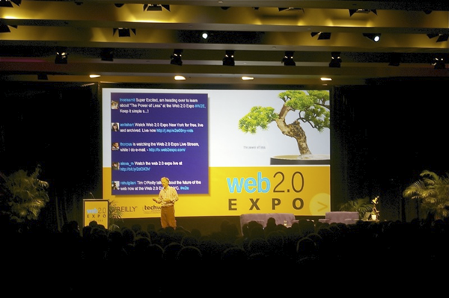

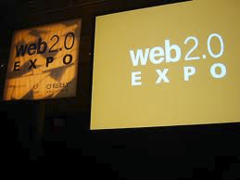
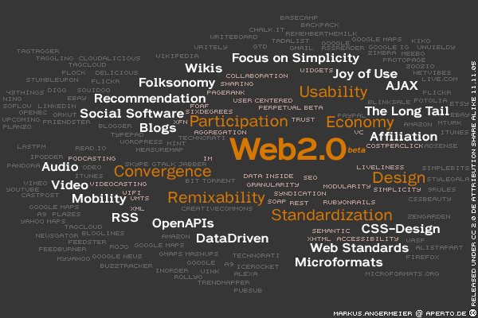
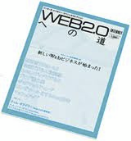


Web2.0 (2005年頃)
Web2.0 = 「Web新時代」
Webの操作性/ユーザーエクスペリエンスを劇的に改善
ブラウザをプラットフォーム化できる可能性を示した
Notes:
さて、皆さんはWeb2.0というのをご存じでしょうか？若い方はご存じないかもしれませんが、2005年頃に一大ブームを巻き起こしたＷｅｂの技術革新です。
それまで一方通行的で動きに乏しかったWebサイトが、いきなり動的でインタラクティブなものになり、利便性が劇的に向上しました。Webがプラットフォーム化し、ユーザーが情報を発信する新しい使い方が可能になりました。これを可能にしたのが、Ajaxだったのです。

Slide 19
Ajax (エイジャックス) とは
Asynchronous JavaScript + XML = Ajax
非同期の
JavaScript
サーバーからダウンロードされ
ブラウザ上で実行される
スクリプト言語
eXtensible Markup Language
ユーザー独自の拡張が可能なマークアップ言語
Flashなどのプラグインを使わず、
Web ブラウザ単独で、PCにインストールされた
アプリケーション並みの操作性を実現
＊JavaとJavaScriptは違うものです
Notes:
19
Web2.0の原動力となった技術のひとつが、Ajaxです。
Ajaxは、Asynchronous JavaScript + XMLを縮めたものです。2004年に提供が開始されたGoogle Mapsで使われた機能に対して2005年、命名されました。
JavaScriptはサーバーからダウンロードされブラウザ上で実行されるスクリプト言語で、元々Webブラウザに内蔵されていたものです。これを非同期に使うことによって、使い勝手を向上させます。
XMLはHTMLと同様のマークアップ言語で、様々な機能を必要に応じて拡張できるという特徴を持っています。
技術的な詳細は省きますが、要するに、これらの技術の組合せによって、Flashなどのプラグインを使わずにネイティブアプリケーション並の高度なUIを実現することができるのです。
ところで、よく間違われるのですが、プログラミング言語のJavaとJavaScriptは、全く違う物です。元々はNetScapeのエンジニアが開発し、Javaの知名度にあやかるために名前だけ似せたと言われています。
現在は国際規格となり、正式にはECMAScriptと呼ばれます。
19

Slide 20
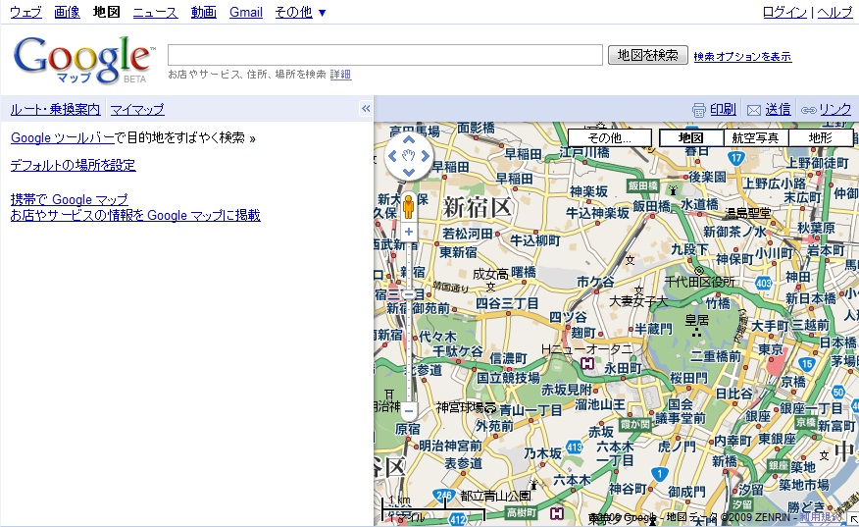
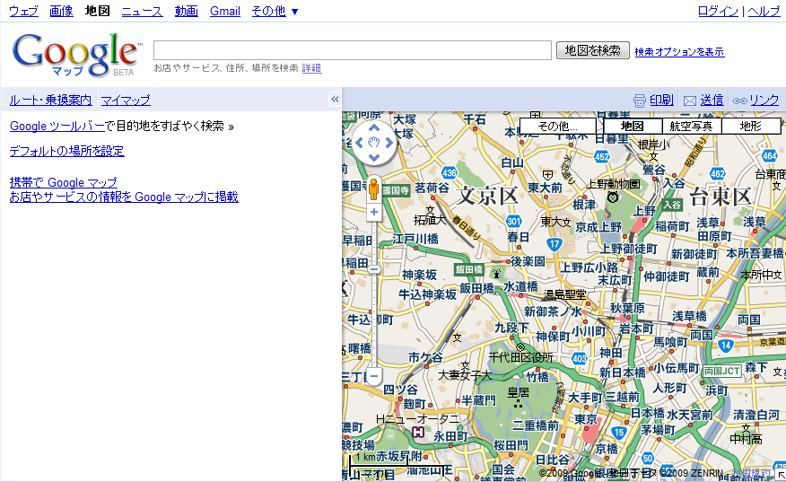
昔の地図サイト
Notes:
説明だけではわかりにくいと思いますので、具体的な例をひとつ見ていただきましょう。
Web2.0以前の地図サイトです。当時の地図サイトを覚えている方はおわかりでしょうが、通信速度が遅いこともあって、今と比べると非常に使いにくいものでした。例えば、今九段下あたりが中心に表示されていて、もう少し北東の方を見たい、と言う場合には、見たい方向の矢印を押すと・・
いったん全画面を消して、その後ゆっくりと全画面を書き換える、ということになります。今では、こんな地図サイトはありませんよね？

Slide 21
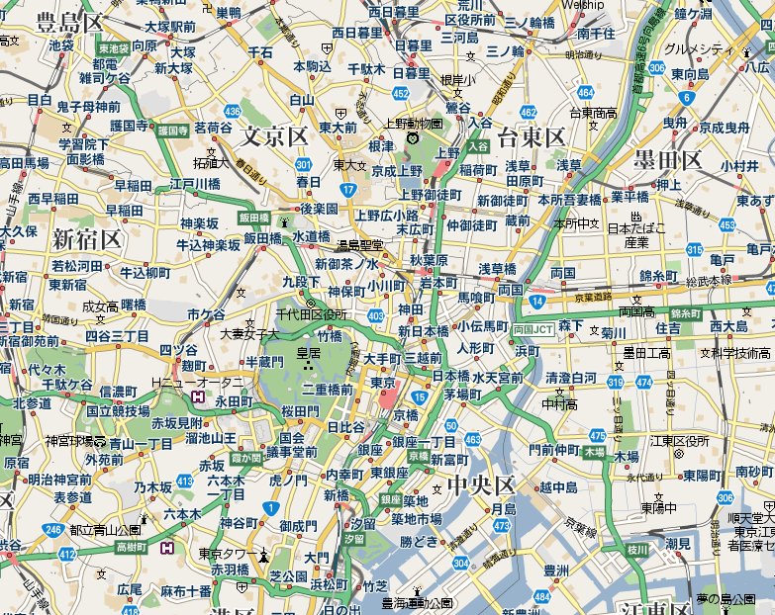
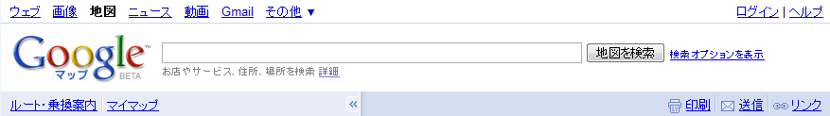
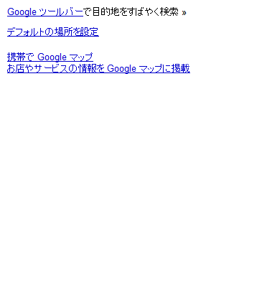
Ajax を使った地図サイト
Notes:
そこへ表われたのがGoogle Mapsでした。Google Mapsでは、見たい方向にマウスを持って行き、
ドラッグすることによって、インタラクティブに地図を動かすことができます。これが、Ajaxで可能になったのです。
もちろん、当時でもFlashを使ったり、PC用の地図アプリを使えばこういうことはできたのですが、プラグイン無しのブラウザ単体で実現したことが凄かったのです。当時のWebデザイナやエンジニアは、ブラウザだけでここまでできるのか、と驚愕したわけです。
仕組みとしては、最初の地図を表示したあと、XMLとJavaScriptの組合せで非同期通信を行い、バックグラウンドで周りの地図を読み込んでしまいます。地図を表示したユーザーは、高い確率でその周辺を見ようとするだろうというのが理由です。
ユーザーが読込の指示をしなくてもブラウザが勝手に先行して読みこむのが「非同期」通信で、これによって、周辺の地図を見たくなったときに待ち時間無しに表示できるのです。
そして、マウスのドラッグを検知した場合、DHTMLを使って画面の一部分のみを書き換えて表示します。これで、待ち時間無しに直感的な操作が可能になるわけです。

Slide 22
Ajax の意義
標準のWeb ブラウザで独立アプリ並みの操作性を実現できる
クライアントアプリやプラグイン無しで高度な対話型のシステムを構築可能
(＝特定の企業の技術に頼らない)
Webシステム/Webアプリ/WebサービスのUIを劇的に改善
クラウド コンピューティングへのシフト
クラウドのクライアントとしての
Web ブラウザーの重要性が増大
Notes:
ブラウザ単体で高度なUIを実現したAjaxですが、その最大の特徴は、新しい技術をなんら必要としなかった、というところにありました。
Ajaxを構成する技術であるJavaScript、DHTML、XMLは、1990年代にすでにブラウザに組込まれていたのです。しかし、これらの機能は有効に利用されずに放置されていました。JavaScriptに至っては、セキュリティ上のリスクがあるため、機能をオフにしておくことが推奨されていたほどです。
ですから、Ajaxは新規に開発されたものではなく、もともとあった機能を組み合わせて新しい使い方を「発見」したものである、ということができます。
つまり、サーバー側でAjaxを意識した開発を行う事によって、クライアント側に何ら手を加えること無く、この新しいユーザーエクスペリエンスを実現することができたのです。世界中のPCがAjaxレディな状態になっているということで、これは非常に大きなメリットです。
Ajaxの発見は、Webの世界を一変させました。それまで静的で動きに乏しかったWebサイトが、どんどん書き換えられ、高度なUIを備えていったのです。それがWeb2.0という大きな流れになったのでした。
標準のWeb ブラウザだけで独立アプリ並みの操作性を実現できるということは、クライアント側にファットクライアントやブラウザプラグインを用意しなくとも高度な対話型のシステムを構築可能だということです。それまでFlashの採用に躊躇していたベンダーも、安心して採用することができます。追加のコストもかかりません。良いことずくめです。
この後、WebシステムやWebアプリ・サービスがAjaxベースで開発されるようになり、それまでとは比べものにならない高度なUIを備えるようになりました。
そしてこれがきっかけとなって、クライアントはもうブラウザだけで良い、インターネット上に巨大なサーバーを置いて、ブラウザからサービスを利用すれば良いではないか、という考えが生まれたと考えられます。クラウドの誕生です。
Google Mapsが発表されたのが2004年、Ajaxが命名され、Web2.0がブレイクしたのが2005年でした。そして2006年、シュミットが初めて「クラウド」に言及したのです。この瞬間に、今のクラウドへのレールが敷かれたということができます。
Ajaxを快適に利用するためには、ブラウザの速度が非常に重要になります。

Slide 23
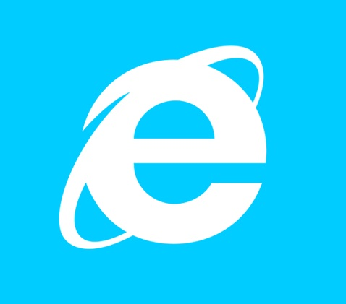
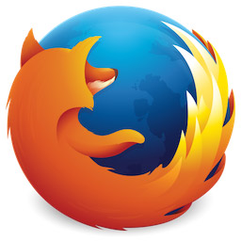

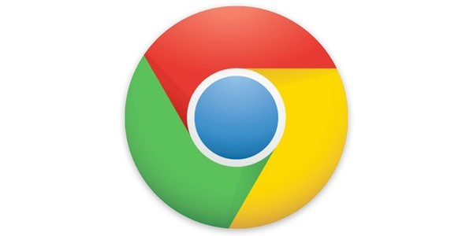

ブラウザーの進化とAjax
Microsoft Internet Explorer
Mozilla Firefox
Apple Safari
Google Chrome
Opera Software OPERA
JavaScript実行速度の向上
Ajaxの操作性と快適さを向上
Notes:
そんな中、Ajax使用時の快適さを大きく左右するJavaScriptの実行速度が注目されるようになりました。
当時、ブラウザの主流は、WindowsXPで動くInternet Explorer 6 （IE6）でしたが、2001年にリリースされたIE6では、JavaScriptの動作は遅く、快適さを実現できなかったのです。このためIE6以外のブラウザは、競ってJavaScriptの高速化を進め、Ajaxの速度向上、つまりは表現力と操作性を向上させ、自分達のブラウザで使えるサービスが快適に利用できるように進化させたのです。
2008年にはGoogleがChromeブラウザを発表しこれに参戦、JavaScriptの高速化競争がさらに加速しました。このような一連の取り組みにより、インターネット上のサービス、すなわちクラウド・サービスを快適に使える環境が、整いはじめたのです。
このような状況の中、2007年に発売されたiPhoneにもAjaxが完全に動くブラウザSafariが、搭載されました。それ以前にも携帯デバイスで動くブラウザはありましたが、Ajaxを動かすには機能が不完全だったのです。しかし、iPhone以降のモバイル・デバイスには、標準でAjax対応のブラウザが組み込まれるようになったのです。
これにより、モバイル・デバイスは、自身の能力の限界を超え、クラウドの膨大な処理能力と記憶容量を快適に利用できるようになり、その存在価値を高めていったのです。

Slide 24
HTML5
Notes:
24

Slide 25

AjaxからHTML5へ
クライアントの機能
Flashなどの
プラグイン
クライアント
Ajax
ブラウザ
端末
メインフレーム
クライアント/サーバー
Webシステム
RIC/RIAとクラウド
1990年
2000年
Notes:
Ajaxの出現は、これまでの常識を大きく変える出来事でしたが、Flashを超える機能は実現できませんでした。それは、Ajaxの動作を記述する言語HTML（HyperText Markup Language：ブラウザの表示方法や動作を記述する言語）に制約があったからです。それも仕方がないことで、1999年に制定された当時のHTML 4.01は、高速ネットワーク、動画再生、高度な対話機能など想像もつかない時代で、そのような使い方を想定しなかったからです。
Ajaxをさらに使いやすくするため、HTMLを強化しようという取り組みが行われてきました。このHTMLの最新バージョンであるHTML5は、今年（2014年）中に勧告（最終決定）される予定です。

Slide 26
HTMLの歴史
HTML 1.0 (1993年)
HTML は元々インターネット上の情報をレイアウトして見つけやすいようにするために考案されたもので、静的なコンテンツを前提にしている。
HTML 2.0 (1995年)
HTML 3.2 (1997年)
HTML は1999年の4.01以降アップデートされておらず、マルチメディアやWebアプリケーションへの対応が難しい状態が続いてきた。
HTML 4.0 (1997年)
HTML 4.01 (1999年)
このためプラグインを使ってブラウザの機能を拡張する方法がとられ、Flashなどが普及した。
Ajaxによってブラウザの可能性が示されたが、HTML4ベースの技術ではどうしても機能が不足
民間ベンダーが共同でHTMLの拡張を行い、 W3CにHTML5として採用するよう働きかけた。(WHATWG)
HTML 5 (2014年)
15年ぶりの新バージョン
Notes:
そもそもWebブラウザは、インターネット上の情報を探しやすくするために開発された物で、HTMLは基本的には文字情報や静止画を取り扱うための言語でした。様々な拡張が行われましたが、基本的に静的なコンテンツを扱うという構造はあまり変わっていません。1999年当時は回線も遅く、動画やアニメーションなどを扱う必要もあまり無かったのです。
HTMLが進化しなかった分、Flashなどのプラグインによって機能を拡張するアプローチがとられました。
一方でMicrosoftとNetScapeは、ブラウザ戦争の過程で独自の機能拡張を繰り返し、ブラウザ間の互換性に悪い影響を与えました。
様々な機能拡張に加えて、HTMLを独自に拡張するというアプローチもとりましたが、これは本当はルール違反だったのです。
インターネットやHTMLの仕様は、インターネットコミュニティの場で議論された後にW3Cという公的な機関が勧告を行ってはじめて正式な規格になるというのが決まりであり、一企業が勝手に機能を追加してはいけないのです。両社はそれを行わず、インターネットコミュニティから批判を浴びました。
（但し、このような行動にも理由はあります。標準化の作業は時間がかかり、スピーディな機能拡張ができないのです。この後お話ししますが、HTML5は標準化作業に手間取っています。また、NetScapeも様々な機能拡張を行いましたが、それはHTMLに関わる部分では無く、UIやスクリプトなどの部分でした。）
当時はIEのシェアが高かった（というかほぼ独占状態）ため、結果としてMicrosoftの独自仕様が標準化してしまい、それに合わせて開発されたWebサイトでは、IE以外のブラウザでは表示が乱れるなどの問題が起きました。
この様な中、HTMLが拡張されない状況を不満としたApple、Mozilla、OperaがWHAT WGを立ち上げ、HTMLを独自に拡張し始めたのです。2004年のことです。2004年と言えば、先ほどのAjaxが生まれた年です。2004-5年というのは非常に重要な転換期であったことがわかります。
このWHAT WGにはその後Googleなども参加して作業を加速させます。狙いは、HTMLとJavaScriptを拡張してFlashを凌ぐ機能を実装することでした。
2007年、WHAT WGは、それまでの開発成果をW3Cに譲渡してこれをHTML5として勧告するよう交渉します。これにより、止まっていたHTMLの拡張が進み始めたのです。

Slide 27

HTML5（１）
ウェブ
ウェブサーバー
ウェブサーバー
通信プロトコル
通信プロトコル
1997年〜
2014〜
HTML4
文字や写真のような
動きのない情報を対象
現状に即した
大幅な改訂
HTML5
動画や音声など
次代に即した情報を対象
プラグイン・ソフトウェア
Flash、Silverlightなど
ブラウザー
ブラウザー
もはや限界！
Notes:
1990年代初頭、文字や写真のような動きのない情報を、インターネットを介して交換するための手段として登場したのがウェブです。しかし、現在では、動画再生やビデオ会議、ゲームなど動きのある対話型のアプリケーションが動作するプラットフォームとして利用されています。
この仕組みを実現しているのが、情報を送り出すウェブサーバーと、その情報を表示するブラウザ、そして、情報をやり取りする手順である通信プロトコルです。この組合せは、ひとつではありません。例えば、ブラウザだけでも、MicrosoftのInternet Explorer、MozilaのFireFox、AppleのSafari、GoogleのChromeなどがあります。ウェブサーバーや通信プロトコルにもいろいろなものがあります。このように異なるソフトウェアを使ってもお互いに情報のやり取りができ同様の表現にできるのは、情報の構造やブラウザへ表示方法を指定するHTML（ハイパーテキストマークアップ言語）が標準化され、共通に利用できるからです。
しかし、このHTMLも1997年にバージョン4（HTML4）が定められ、1999年に4.01にマイナー・バージョンアップされて以降、大きな改訂もないままに今日まで使われてきました。その間、ネットワークの高速化やコンピュータの性能向上、GPSやセンサーが組み込まれたスマートフォンの出現など、当時とは利用環境が、大きく変わってしまいました。
この状況に対応するために、HTML4はそのままに、動画や音声を再生するなどのHTML4には含まれない機能をプラグイン（Flashなど）といわれるソフトウェアを追加して補完してきたのです。しかし、このような対処ではもはや限界が見えてきました。そこで、時代にふさわしい改訂が求められるようになり、次代を担うHTML5を定める取り組みが生まれたのです。
2014年10月、HTMLは、15年の歳月を経て新しいバージョンとしてW3Cより正式に勧告されました。今後は、このHTML5を基盤として新たな取り組みが進められることになります。

Slide 28
HTML5（２）
通信
プロトコル
広義のHTML5
次世代アプリケーション・プラットフォーム
デバイス
連携
狭義のHTML5
ウェブの標準化団体W3C
が規格を策定した
次世代のマークアップ言語
CSS3
ECMAscript6
(JavaScript)
Notes:
HTML5には、狭義と広義の意味があります。狭義には、ウェブの標準化団体「W3C（World Wide Web Consortium）」が規格を策定した次世代のマークアップ言語そのものを指しています。ブラウザで表示する内容の構成やレイアウトの指定、動画や音声、2次元グラフィックスの取り扱いなどを定めています。広義には、これに加えて、ネットワークに接続されていないときにもデータを加工・編集するためのオフラインストレージ、スマートフォンなどのハードウェアに内蔵されるGPSやセンサーをブラウザで扱うためのデバイス連携、豊かな表現を実現する3次元グラフィックスなど、ブラウザ上で高度で複雑なアプリケーションを動かすための機能の扱いまで含めています。つまり、次世代のアプリケーション・プラットフォームを実現するための方法や手順を標準化したものという意味で使われます。
広義の意味でのHTML5には、レイアウトを制御するCSS3や、JavaScriptの新バージョンであるECMAscript6も含まれ、Ajaxの機能が大幅に拡充されており、従来プラグインで実現していた機能の多くが含まれています。HTML5のゴールのひとつはここにありました。つまり、特定のメーカーが提供する技術に頼るのではなく、誰もが自由に利用できるオープンな標準として実現することです。
実際、2010年のAppleのiPhoneでAdobeのFlash（当時のウェブにおける動画や音声を利用するための事実上の標準となっていたプラグイン）をサポートしないという発表はオープンではないことの課題を露呈しました。その後、iPhoneやiPadが広く使われるようになり、HTML5による動画や音声の配信が一気に普及したのです。
現在では、HTML5はウェブだけでなく、スマートフォン向けアプリケーションや企業向けシステムなどの開発にも利用されるようになり、マルチデバイス時代のアプリケーション技術として普及しつつあります。

Slide 29
HTML5が目指したこと
ブラウザ間の互換性・相互運用性の確保
Webアプリケーションの開発を容易にするための新機能や新しい要素を追加 (クラウド対応)
フォームの拡張
    ドラッグ＆ドロップ
クライアントサイドストレージ
    オフラインキャッシュ
    （オフラインWebアプリケーション）
ベクターグラフィックス
    3次元グラフィックス
オーディオ・ビデオ
    位置情報
これまでプラグインなどを必要としていた処理がHTML5で実現できる
Notes:
HTML5(WHAT WG)が目指したゴールは、主に２つあります。ひとつは、ブラウザ間の互換性を確保すること。当時、同じサイトでもIEとFirefoxでは表示が異なったり、レイアウトが乱れたりすることがよくありました。「このサイトはIEで見て下さい」のような注意書きがサイトに掲載されたりもしました。
これは、各ブラウザの独自仕様の問題もありますが、そもそものHTML4.01の仕様に厳密さが欠けていたためでもあります。新しいHTMLでは、ブラウザによる解釈の違いを極力減らすよう、仕様が作られています。
もう一つは、先ほどもお話ししたように、Webアプリ・Webサービスを快適に利用できるよう新しい機能や要素を追加する、ということです。これには、企業用のアプリケーションで重要になる入力フォームの利便性を上げるための拡張、ブラウザ内でのドラッグ＆ドロップを可能にする拡張、ネットワークに接続されていなくてもWebアプリを使うことができるよう、データをキャッシュしたり、クライアントサイドに記憶領域を持ったりできるような拡張が含まれています。
また、Flashに代わるベクターグラフィックスの技術、3次元グラフィックス、オーディオ・ビデオの取扱いなどができるようになります。モバイルデバイスで必須の位置情報をHTML内で取り扱えるようにもなります。
全体として、クラウド環境においてWebアプリ・Webサービスをもっと快適に、もっと便利に、誰もが、どこからでも、どのようなデバイスからでも利用できるように、という狙いが貫かれています。

Slide 30
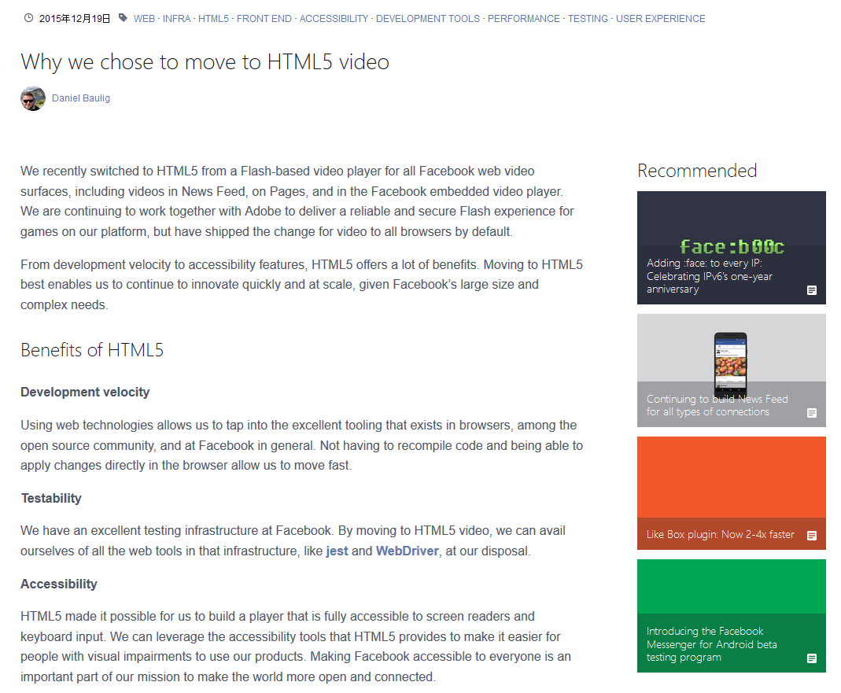
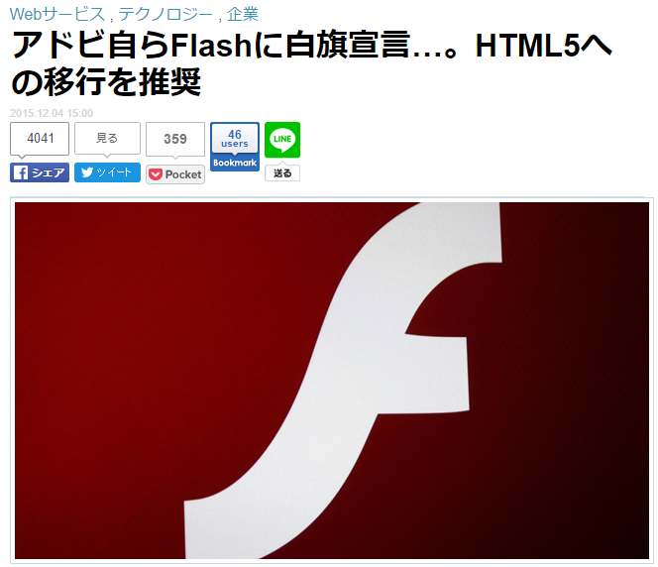
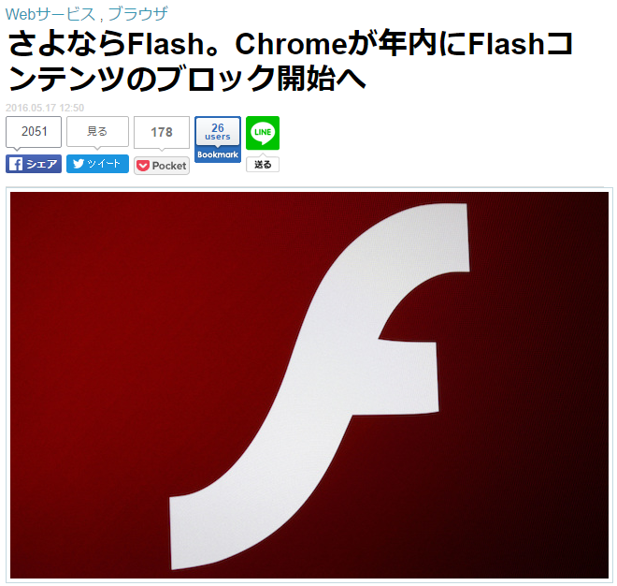
Flashの終焉
Notes:
https://code.facebook.com/posts/159906447698921
http://www.gizmodo.jp/2016/05/flashchrome_1.html
http://www.gizmodo.jp/2015/12/flashhtml5must.html

Slide 31
ウェアラブルからIoTへ
Notes:
31

Slide 32
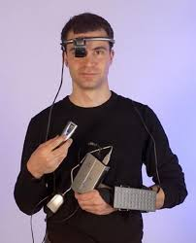
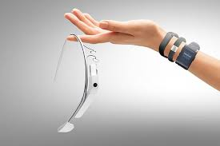
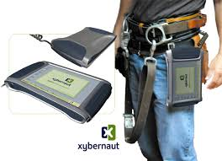
ウェアラブルデバイスの進化
HW技術の進化
（小型化・高機能化・省電力化）
センサー技術の進化
モバイル通信ネットワークの進化
入力方法の進化
（音声認識、タッチスクリーン）
スマートフォンの普及
（通信中継デバイスとして）
クラウドの進化
（バックエンド処理）
Notes:
身につけるデバイスの歴史は意外に古く、1980年代には「身につけるコンピュータ (ウェアラブル・コンピュータ)」 の研究がスタートしていました。当時はウェアラブルといっても、巨大なパソコンを背負うような無理矢理なものでしたが、1990年代には腰にぶらさげられる程度にまで小型化されました。これを使ってマニュアルや設計図を保存し、作業現場で利用する使い方も模索されましたが、当時はそれ以上の発展は見られず、静かにブームは去ってしまったのです。
ウェアラブルがここ数年、再び脚光を浴びているようになったのは、その当時の問題点を解決するめどがたったからです。
・ハードウェア技術の進歩によるデバイスの小型化・高機能化・省電力化
・様々な種類のセンサーが開発されたこと
・モバイル通信ネットワークが整備され、世界中どこでも使えるようになったこと
・入力方法の進化
・通信ブリッジとしてのスマホの普及
・バックエンドコンピューティングリソースとしてのクラウド
技術革新によって小型軽量化が可能になり、バッテリーの持続時間も延びました。また、BluetoothやNFC（Near Feld Connection）といった低消費電力の近接通信技術が使えるようになり、普段持ち歩くスマートフォンを介してインターネットに接続できるようになりました。さらには、クラウドと一体に使うことで、単体では実現できない膨大な処理能力と記憶容量を手に入れることができました。また、タッチパネルや音声入力、ジェスチャ操作なども実用化され、小さな画面であってもデータ入力や操作が確実にできるようになったことも普及に弾みをつけています。

Slide 33
ウェアラブル・デバイスの種類と使われ方
パーソナルアシスタンス
【操作】
・音声入力、ジェスチャ
【情報】
・通知、情報フィードバック
帽子
眼鏡
【情報提供】
着信、メール、メッセージ
【音声インターフェース】
通話・音楽再生
【情報表示】
ナビ、チケット
コンタクトレンズ
衣服
腕時計
身体密着
常時携帯
常時接続
指輪
医療・健康
ベルト
【生体情報】
血圧・心拍・体温・脳波・呼吸・睡眠状態・血糖値・会話量・活動量・紫外線量
靴
・・・
Notes:
身につけるデバイスと言っても、人はそれほど多くのものを身につけているわけではありません。一般的には、衣服、眼鏡、時計くらいで、ウェアラブル・デバイスもこれらを代替するものが大半です。変わったところでは、靴に取り付けランニングの距離やスピードを、ゴルフ・クラブに取り付けてスイングの状態を、テニス・ラケットのグリップ・エンドに取り付けてスイングや身体の動きを取得するといったアクティビティ・トラッカーも広い意味ではウェアラブル・デバイスと言えるかもしれません。これらデータは、スマートフォンのアプリや、その先につながるクラウド・サービスに送られ様々な機能を提供します。
ウェアラブルは、本格的な活用が始まったばかりです。現在はスマートフォンに着信した電話やメールを音や振動で通知したり、音声認識を使って簡単なメッセージを返信したりする機能が主流ですが、それに留まらない大きな可能性を秘めています。
特に、今後の新しい使い方として注目されているのが、生体情報の利用です。脈拍や血圧、発汗量などを収集して健康管理や予防医療に役立てる取り組みが始まっています。Googleは、コンタクトレンズ型の血糖値センサーを開発し、コンタクトレンズ・メーカーと一緒になって、その実用化を進めています。
一方で、新しいデバイス故の問題点も指摘されています。カメラ機能を持った眼鏡型デバイスをかけた人が、プライバシーへの配慮からレストランへの入店を断られるといったことや、生体情報といったセンシティブな情報をどう取り扱うかも気になるところです。新しいデバイスであるが故のルールの整備やコンセンサスの醸成は、今後の課題となるでしょう。

Slide 34
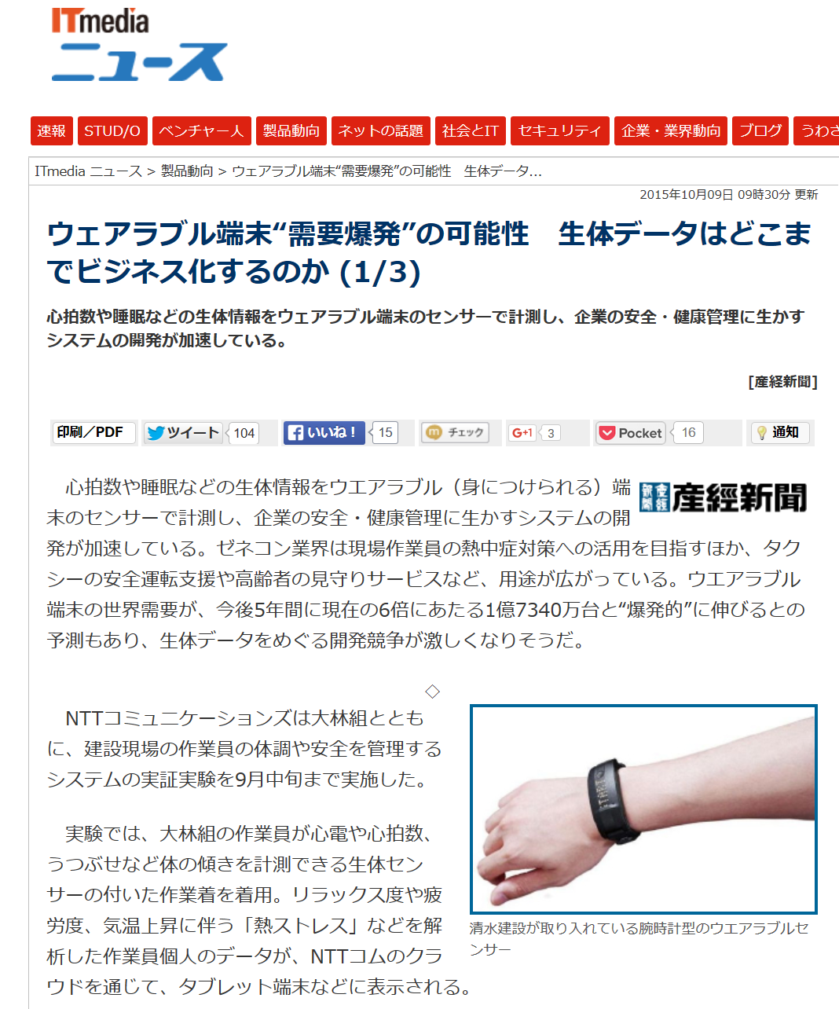
医療・健康分野での活用
現場作業員の健康管理
タクシーの安全運転支援
高齢者の見守り
ストレス管理
ビッグデータ解析
Notes:
http://www.itmedia.co.jp/news/articles/1510/09/news061.html

Slide 35
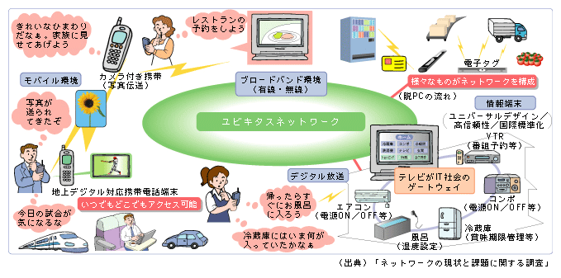
ユビキタスコンピューティング
平成16年(2004年)情報通信白書より
「いつでも、どこでも、何でも、誰でもがネットワークに」
Notes:
http://www.soumu.go.jp/johotsusintokei/whitepaper/ja/h16/html/G1103000.html

Slide 36
ユビキタスからアンビエントへ
ユビキタス
アンビエント
ケータイ
スマホ
テレビがゲートウェイ
スマホがゲートウェイ
M2M
IoT
2G/電灯線ネットワーク
4G/5G/WiFi/光
クラウド無し
クラウド前提
様々なモノがシステムに接続され、人間からそれらに働きかけ、情報を得る
システムが人間を見えない形で取り巻き、必要に応じて情報を提供

Slide 37
各社のクライアント戦略
Notes:
37

Slide 38
Google が狙うもの
「新しいコンピューティング・サービスは、どこかの雲の中にあるサーバーから始まる。ＰＣ、Ｍａｃ、携帯電話など、どのようなデバイスからでも適切なアクセス手段があれば利用できる。」
Google CEO エリック・シュミット 2006年8月のスピーチ
適切なアクセス手段
Web ブラウザー
2008年、Google Chrome を発表
2009年、Chrome OSを発表
無 料
マルチプラットフォーム対応
最速の JavaScript 実行速度
クライアントを標準化し
インターネットの利用を加速させる
広告収入
Notes:
38
一貫してHTML5を推進しようとしているのが、Googleです。クラウドの名付け親であり、Webブラウザを標準のアクセス手段と位置づけたGoogleは、ぶれることなく、HTML5を推進する立場に立ち続けています。
自社技術のプラットフォーム化を目ざすMicrosoftやAppleと違い、Googleはプラットフォームなど欲しくないのです。Webにアクセスする人が増加し、広告費が入ってくれば良いのです。そのためには、つまらないごたごたでHTML5の浸透が遅れる方が困るのです。早く全てのデバイスがHTML5に移行し、Webサービスを利用するようになれば、Googleの収益に直結します。
Googleはこのためにこそ、自社ブラウザであるChromeを開発し続けているということができます。HTML5の潜在能力を引き出せるブラウザを一日も早く完成させ、ユーザーに届けることが、Googleのビジネスモデルに合致するからです。
38

Slide 39
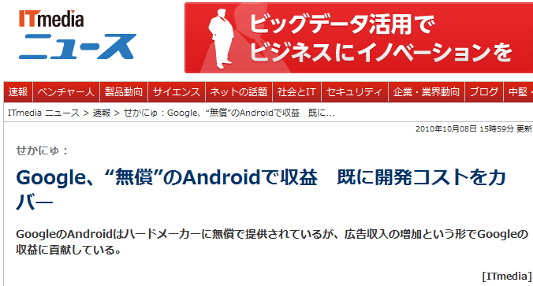
GoogleがAndroidを無料で配布する理由
GoogleはAndroidを無償でハードメーカーに配布しているが、既に同OSから開発コストをカバーできるほどの売り上げを得ていると、同社のエ リック・シュミットCEOが明らかにした。Androidによってモバイルインターネットの利用者が増え、それがGoogleの広告収入増につながったた めという。
http://www.itmedia.co.jp/news/articles/1010/08/news076.html
同氏は、世界中のAndroidユーザーが10億人に達した時、仮に一人あたり年間10ドル（約1000円）の広告収益が見込めるとすると、100億ドル （約1兆円）の収益になるだろうとも語っている。これは年商約210億ドル（約2兆1千万円）のグーグルにとっても十分大きな収益源になるだろう。（※為 替1ドル100円計算の場合）
http://octoba.net/archives/20101008-android-news.html
Notes:
GoogleはAndroidを自社で開発してハードウェアメーカーに無料で提供していますが、これも同じ戦略です。
Androidに組込まれているブラウザはChromeベースであり、デフォルトの検索エンジンはもちろんGoogleです。Android端末が世界に広まれば広まるほど、Googleの顧客が増えるのです。GoogleはAndroidを無償で提供しても、それを補って余りある収益をモバイル広告から得ているのです。

Slide 40
Chromebook
クラウドサービス
Google Apps for workなど
データ
文書作成
表計算
プレゼン
・・・
オフィス・アプリ
インターネット
通信
通信
データ
文書作成
表計算
ブラウザ
文書作成
表計算
プレゼン
・・・
ブラウザ
プレゼン
・・・
オフィス・アプリ
画面表示・入出力操作
画面表示・入出力操作
PC / Windows・Mac OS など
Chromebook / Chrome OS
Notes:
【図解】コレ１枚で分かるChromebook
今、Chromebookという新しいタイプのノートPCが、注目されています。米Gartner は、2015年、全世界の Chromebook の販売台数は、730万台に達し、PCやタブレットが、二桁を超えて大幅な減少している中、2014年に比べ27%の成長になると予測しています。
Chromebookとは、Googleが開発したChromeブラウザを動かすことに特化した基本ソフトChrome OSを搭載したノートPCのことです。
ブラウザしか動かないというシンプルな機能に特化することで、高速なCPUや大量のメモリが不要となりました。また、アプリをPCにインストールせず、ブラウザを介して、クラウド・サービスとして利用するため、プログラムやデータをPCに保管する必要はなく、大容量のストレージもいりません。同時にデータ流出の危険も減り、バックアップも不要です。さらに、機能がシンプルなために、脆弱性が少なくウイルスに狙われる危険も減り安全性も高まります。また、ユーザーが使えるアプリケーションの選択やデータの範囲などの権限設定も管理者が、一括して管理画面から行うことができるなど、PCを個別に配布することに比べ、運用管理負担を大幅に削減することができます。
これまで「何でもできる」ことを追求し開発されてきたWindowsなどの汎用OSには、快適に動かすためには高性能なハードウェアが必要でしたが、あえて機能を絞り込むことによって、軽量で安価なノートPCを実現したのです。
かつて、メール、表計算や文書作成などは、PCに導入されたアプリに頼っていましたが、今ではブラウザを介してクラウドで利用できるようになっています。その他の業務アプリケーションもクラウドで利用できるものが増えています。
多くのPCユーザーを抱える企業や教育機関は、セキュリティ上の心配が少なく、運用管理側の負担も少ないChromebookに注目しています。まだPCでなければできないことや使い勝手で、従来型のノートPCが必要だとの声も少なくはありませんが、ネットワーク環境やクラウド・サービスの充実とともに、新たな選択肢としてその地位を確立してゆくことになるでしょう。

Slide 41
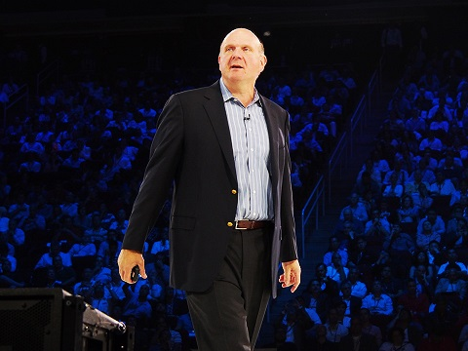
2008
Yahoo!買収提案
2009
Yahoo!と提携
2010
Azureサービス開始
2011
WindowsのARMサポートを発表
2012
Windows8, RT, Surface出荷開始
2013
組織改革, バルマーの引退発表
「デバイスとサービスの会社を目指す」
→ソフト会社のままではApple/Googleと闘えない
2013
Nokiaの携帯事業を買収
2014
新CEOにサティア・ナデラを指名
「プロダクティビティソリューション」と「プラットフォーム」の2つが
マイクロソフトの新たなコア (2014.10)
Notes:
もちろんマイクロソフトも、手をこまねいていたわけではありません。Yahoo!を買収しようとしたのは、Googleに対抗できる検索エンジンを手に入れて、Googleと同じビジネスモデルを手に入れたかったからでしょう。
クラウドサービスにも参入し、モバイルデバイスで圧倒的なシェアを誇るARMへのWindows移植も発表しました。翌年には（ゲームを除く）初めての自社製ハードウェアであるSurfaceを発表しました。
マイクロソフトはそれまで、PCのハードウェアはパートナー企業に任せるという方針をとってきました。しかし、ソフト、ハード、サービスを一体開発して、シームレスなユーザーエクスペリエンスを提供するAppleに対抗するためには、自社でコントロールできるハードウェアがどうしても必要であると言うことを認識したのではないかと考えられます。
Googleも、Androidデバイスの標準を示すためにGoogle Phoneを出したことがあります。MicrosoftもGoogleも、Apple的なビジネスモデルを模索しているのです。
しかし、なかなか成果は上がらず、2013年、ついにバルマーが引退を発表しました。引退発表の時の言葉が、「デバイスとサービスの会社を目指す」でした。ビジネスモデルを転換し、AppleやGoogleと同じ土俵に立たなければ、闘えないということを言っているのではないでしょうか？
Nokiaの携帯事業を買収したのも、自社で全てをコントロールできるデバイスを手に入れてAppleのような究極のユーザーエクスペリエンスを目指したものでしょう。
しかし、ナデラCEOは2014年に就任以降、矢継ぎ早に新しい戦略を打ち出しました。
2014年10月のイベントで、Microsoftの新戦略は「プロダクティビティソリューション」と「プラットフォーム」であると述べたのです。
http://www.atmarkit.co.jp/ait/articles/1410/14/news098.html

Slide 42
2014年以降のMicrosoftの新戦略
BusinessModel
Windowsの無償化 (小型デバイス、Win10アップグレード)
ハードウェア事業の強化 (Surface3)
広告モデルの強化 (WIndows8.1 with Bing)
Cloud
MultiPlatform
差別化としてのOffice (Office365、マルチデバイス対応)
Windows10 へのAndroid/iOSアプリの移植支援
Web標準を採用した新ブラウザEdge
OpenSource
Linuxとの歴史的和解
Microsoft技術のオープンソース化 (.Net、VisualStudio)
AzureでのOSSサポート (Hadoop, Docker)
Notes:
ナデラ氏が新CEOとなった2014年、大きな動きが次々に出ました。まず、OfficeをWindows以外のプラットフォームにも提供しはじめたこと。
そして続いて、小型タブレット向けのWindowsを無償で提供するという発表を行いました。やはり、無料と有料では勝負にならなかったのです。遅すぎた決断と言えますが、正しい方向でしょう。その後、Windows10へのアップグレードも期間限定で無償化しました。
OS自体から収益を上げるのではなく、プラットフォームとエコシステムから収益を上げようという戦略です。
Officeは今やMicrosoftの最大の資産です。OSよりも代替が効きにくいため、Microsoftはこれを戦略の中心のひとつに据えています。まず、Windows以外のプラットフォームへの展開を急ぎ、モバイルデバイスやMac、そしてクラウドでも使えるようにしました。
クラウドへの資源の集中も行っています。クラウドで使いにくいInternet Explorerを捨て、全く新しいブラウザ「Edge」をリリースしました。Windwos10移行はこのブラウザが標準となります。IEはMicrosoftが自社への囲い込みのために拡張を繰り返したブラウザであり、独自の機能が沢山盛り込まれていました。
魅力的なプラットフォームとするためには、自社製品を囲い込むためのプラットフォームではなく、様々な技術を広く取り込んだプラットフォームを構築する必要があります。
まずMicrosoftは、それまで最大の敵であったLinuxを取り込みます。AzureでLinuxを動作させると共に、共同でソリューションを展開するなどの発表を行いました。
また、オープンソースソフトウェアを積極的に取り入れています。こうして「何にでも対応できる使い勝手の良いプラットフォームを構築し、Microsoftの技術の上で様々なソリューションを提供できるようにしようとしています。
さらに、Microsoftのクラウド技術である.Netをオープンソースとして公開し、Microsoftの技術を広めようとしています。
また、Microsoftの開発環境であるVisual Studioもオープンソース化され、LinuxやMacのソフトウェアの開発に対応しました。

Slide 43

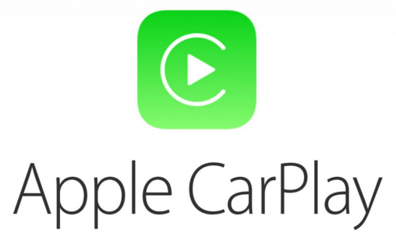
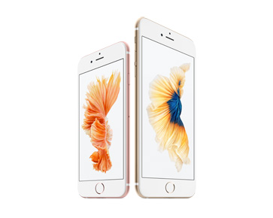
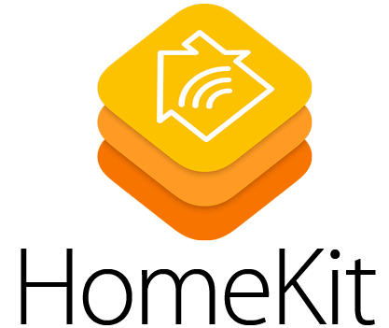
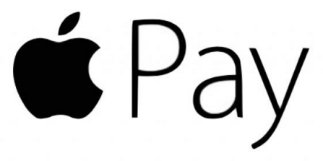

Appleのプラットフォーム戦略
Notes:
Appleは、iPhoneをデータの「ハブ」として、その周りに様々なエコシステムを構築しようとしています。

Slide 44
これからのクライアント
プラットフォーム
Notes:
44

Slide 45
Webアプリとネイティブアプリ
 | HTML5 | ネイティブ
開発コスト | ○ | △
マルチプラットフォーム対応 | ◎ | △
UX/UI | ○ | ◎
機能・速度 | ○ | ◎
アプリ配信の容易さ | ◎ | ○
収益化 | △ | ○
ユーザーの囲い込み | × | ◎
Notes:
JavaScriptの高速化と並行してHTMLの仕様も時代に即したものにする取り組みが始まりました。HTML 4.01に替わるHTML 5です。これによって、Flashでなければできなかった高い表現力や操作性をAjaxにも持たせようというのです。
HTML 5とは本来言語仕様のバージョンを示す言葉です。しかし、今では、ブラウザでアプリケーションを動作させる次世代の標準技術の総称としても使われるようになっています。
この動きを加速したことのひとつに、iPhoneが発売当初からFlashをサポートせずHTML 5を使用する方針を打ち出したことがあります。iPhoneのシェアが拡大し、Flashではプラットフォームに依存しないプログラムが書けなくなりました。こうして、新しいクライアント・プラットフォームとして、HTML5が最有力となったのです。
ところがHTML5にも、大きな問題点が残っています。それは、HTML5の仕様が確定していないことで、ブラウザ間の互換性に支障をきたしているのです。また、AndroidやiPhoneなどのデバイスに依存したプログラム（ネイティブアプリ）に比べると足りない機能があり、性能が充分に出ない場合もあり、ネイティブアプリも広く使われています。
ネイティブアプリのほうが、画面設計が簡単でパフォーマンスも出しやすいのですが、プラットフォーム毎に作る必要があり、マルチプラットフォームの理想からは後退してしまいます。このような状況は、いずれ解消される可能性はありますが、Appleなどはネイティブアプリを増やして自社プラットフォームへの囲い込みを行う姿勢を見せており、ベンダー毎の思惑が入り乱れている状況となっています。最近ではHTML 5で記述したプログラムをネイティブアプリに変換するツールも提供され、過渡期ゆえの混乱も見受けられます。

Slide 46
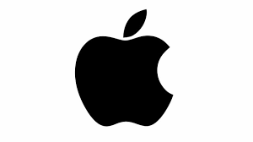

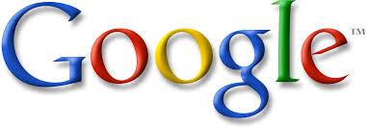
各社が目指すクライアントプラットフォーム
Continuity
プラットフォーム毎の
ネイティブアプリ
データとUXを共有
MacOSアプリ
iOSアプリ
TVアプリ
Mac OS
iOS
AppleTV Software (iOS)
Macintosh
iPhone/iPad
AppleTV
ユニバーサルWindowsアプリ
Windowsプラットフォーム共通の
ネイティブアプリ
Windowsアプリ
RTアプリ
WPアプリ
Windows
WindowsRT
Windows Phone
Xbox OS
?
Windows10
Windows Kernel
PC
ARM Tablet
Smart Phone
Xbox
TV
Webサービス (HTML5)
Web (HTML5) アプリ
Chrome
Windows/Mac/Linux
Android
Chromebook
Notes:
これまで見てきたように、いったんHTML5でまとまりかけた次世代のクライアントプラットフォームは、複雑な動きを見せはじめました。オープン技術に異常に固執するGoogleと違い、AppleもMicrosoftも、本音は自社プラットフォームを標準にしたいのです。そのほうが、顧客の囲い込みができ、莫大な利益が得られるからです。Wintelが利益を独占していた時代を思い出して下さい。
3社とも、PCとモバイル、ウェアラブル、テレビなどの家電を全てカバーできる新しいプラットフォームを提供しようという方向性は同じですが、この3社の具体的な戦略は微妙に異なっています。
まず、Appleには現在、Macintosh用のMacOS Xと、iPhone/iPad用のiOSの2つのOSがあります。今後ウェアラブルや家電向けにはiOSが対応していくようですが、MacOSとiOSを統合する計画はありません。つまり、ソフトウェアの提供者はMacOSとiOSの2つのOS用にソフトウェアを開発する必要があるのます。一方でAppleは、先頃発表された「Continuity」という技術で、デバイスを跨いで情報を共有し、連携を強化していく戦略です。iPhoneで見ていた動画の続きをMacintoshあるいはAppleTVで見る、といったことが可能になるのです。
Microsoftもまた、デバイス毎に専用のOSを用意する戦略ですが、現在全てのOSでカーネルを共通化しようとしています。これにより、各OS間の互換性を高めることができます。その上で、一つのソースコードから全てのOSで動作する「ユニバーサルWindowsアプリ」の利用が可能になります。一度開発すれば、様々なデバイスで動作させることができます。
Googleは、Webブラウザをクライアント環境として使い、様々な機能をWebサービスとして利用する戦略です。どんなデバイスでも、Webブラウザさえあれば同じサービスを利用できるのです。Chromeしか動かないChromebookは、この戦略を最もシンプルに実現した製品と言えるでしょう。
この3つの戦略は、各々にメリット・デメリットがあります。Appleのやり方では、OS毎に専用のアプリが必要になります。開発コストがかかりますが、その分、各々のデバイスの特徴を100%引き出すことができ、使い勝手の良いアプリケーションを開発できます。Microsoftの方法では、アプリケーションを一回書けばすべてのデバイスで動かすことができますが、それでもMicrosoftのデバイスでしか使えません。AppleとMicrosoftのプラットフォームは、AppleとMicrosoftのデバイスでしか利用できないのです。これでは、ソフトウェア開発者は二の足を踏まざるをえません。

Slide 47
各社が目指すクライアントプラットフォーム
Continuity
MacOSアプリ
iOSアプリ
TVアプリ
Mac OS
iOS
AppleTV Software (iOS)
Macintosh
iPhone/iPad
AppleTV
ユニバーサルWindowsアプリ
Windowsアプリ
RTアプリ
WPアプリ
Windows
WindowsRT
Windows Phone
Xbox OS
?
Windows10
Windows Kernel
PC
ARM Tablet
Smart Phone
Xbox
TV
Webサービスなら、Webブラウザさえあればあらゆるデバイスに対応可能
Webサービス (HTML5)
Chrome
Windows/Mac/Linux
Android
Chromebook
Notes:
しかし、AppleもMicrosoftも、アプリとしてWebブラウザが用意されています。これを使えば、Webサービスは使うことができます。
Googleが目指すHTML5をベースとしたWebサービスなら、ブラウザさえあれば実行できますから、デバイスを選びません。MacやiOS、Microsoftのデバイスでも動かすことができます。HTML5はまだ機能が充実しておらず、専用アプリに負ける部分もありますが、サービスによっては今でも充分に利用可能です。長期的に見た場合には、ベンダーを問わずに利用できるWebサービスにはメリットが大きいと考えられます。
ソフトウェアを開発する企業は、今、どのクライアントが次の市場を制覇するかを見極めようとしています。

Slide 48
5G
Notes:
48

Slide 49
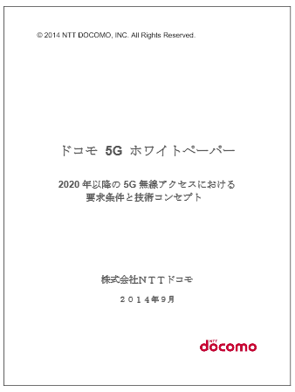
Notes:
ドコモ5Gホワイトペーパー
https://www.nttdocomo.co.jp/binary/pdf/corporate/technology/whitepaper_5g/DOCOMO_5G_White_PaperJP_20141006.pdf

Slide 50
これからの移動体通信への要求
全てが無線で繋がる
サービスの多様化・高度化
Internet of Things
4K/8K Video Streaming
Machine to Machine
SNS/UGM/UGC
Wearable/Health
AR/VR
大量のデバイスを接続
トラフィックの増大
高レスポンス

Slide 51
データ伝送速度の高速化の歴史
WiFi
1G
100M
10M
1981
1G (analog)
1992
2G (digital)
2001
3G
2010
4G
2020
5G
Notes:
1G
1981年に欧州でNMTのサービスが開始
2G（デジタル）
1992年ドイツでGSMのサービス開始
1993年ドコモがPDCサービスを開始 回線交換で9.6kbps、パケットで28.9kbps
後にEDGE Evolutionで1Mbpsを達成(2009年?)
3G
2001年ドコモがFOMAを開始 当初下り7.2Mbps、後にFOMA HighSpeed (HSDPA)で14Mbps
HSDPAを3.5Gと呼ぶこともある
4G
当初3.9Gと呼ばれていたが、4Gに変更
2010年ドコモがXiサービスを開始 当初下り75Mbps、2年後に112.5Mbps
2015年にCareer Aggregationによる225Mbpsサービスを開始 (LTE Advanced)
5G
2020年のサービス開始を目標
1Gbps (屋内では10Gbps)

Slide 52
5Gの要件 (ドコモ5Gホワイトペーパーより)
5G
大容量化
高速化
同時接続
低コスト
省電力
低遅延化
単位面積当たり1,000倍の大容量
LTEの100倍程度のユーザー体感データ伝送速度
1ms以下の低遅延時間
LTEの100倍以上の同時接続数

Slide 53
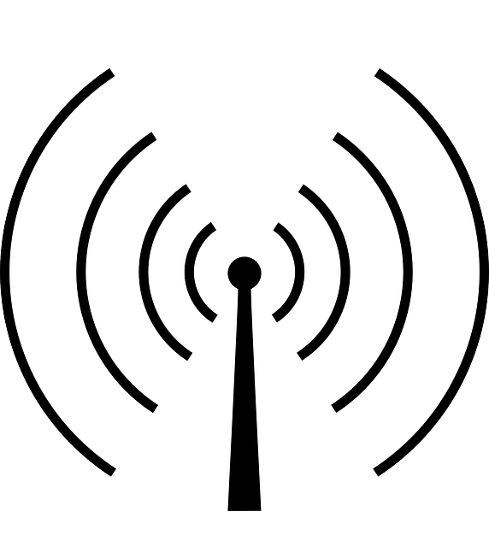
未来のオフィス・インフラ
従来のオフィス・インフラ
新しいオフィス・インフラ
クラウド・コンピューティング
クラウド・コンピューティング
SaaS
コミュニケーション
コラボレーション
SaaS/PaaSなど
コーポレイト
ストレージ
仮想
データセンター
（所属する企業）
仮想
データセンター
（NPOやコミュニティ）
SaaS/PaaSなど
パーソナル・デスクトップ
インターネット／専用線
パーソナル
ストレージ
ネットワーク
機器
コーポレイト
ストレージ
5Gネットワーク
LAN
通信速度：10Gbps
遅延時間：5ms
信頼性：99.999%
プログラム
プログラム
オフィス
プログラム
自宅
カフェ
オフィス
外出先
Notes:
【図解】コレ１枚で分かる未来のオフィス・インフラ
2020年、モバイル・ネットワークの通信速度は、最大で10Gb、通信環境が悪い場合でも100Mbを確保できる5G（第５世代）通信が実用化しているでしょう。セキュリティも強化され、応答時間に影響する遅延時間も大幅に短縮されます。現在の通信規格である4G（第４世代）の通信速度は、最大で100Mb、その100倍の通信速度が実現しています。企業内のネットワークと遜色のない使い勝手を手に入れることができます。
企業は、クラウド上に自社専用のサーバーや仮想データセンターを持ち、業務で使うアプリーションは、そこで稼働します。また、SaaSの利用が拡大し、ERPなどの基幹業務での利用も拡大しています。これにより、導入や運用管理に関わる負担を大幅に削減すると共に、常に新しいテクノロジーを使い、変化への即応力を高めてゆくことが可能となります。アプリケーション開発は、SaaSのAPI（アプリケーション・プログラムを他のプログラムから操作、利用する仕組み）とPaaS上の様々な機能モジュールを組み合わせて開発することが当たり前になっているかもしれません。
私たちは、クライアント・デバイスから、5Gネットワークを介して、クラウドにアクセスします。クラウドには、自分のパーソナル・デスクトップやデータ・スペースが置かれ、クライアント・デバイスは、それにアクセスするための通信機能と表示や入出力装置としての役割を果たします。ノートPC型やタブレット型、スマートフォン型など、使う場所や目的に応じて、使い分けることになるでしょう。そこにプログラムやデータを保管することはありません。クラウド上のパーソナル・デスクトップは、クラウド上の様々なサービスとシームレスに連動し、多様なサービスと膨大なデータを駆使した仕事の進め方が当たり前となっています。
クライアント・デバイスは、ペンやノートと同じように、自分の嗜好に合わせたものを個人で所有することが当たり前になるかもしれません。それは、ワークスタイルやライフスタイルの多様化がすすむためです。例えば、5G通信を介してやクラウド上のサービスを快適に使えるようになれば、自宅や外出先でもオフィスと遜色なく仕事ができるようになります。また、「Web会議」サービスを使えば、打ち合わせも可能です。さらに、非営利組織や地域コミュニティ、他の業務との副業も許容されるようになるでしょう。そうなれば、それぞれの組織の仮想データセンターやクラウド・サービスへのアクセスが必要となります。そうなると、特定の会社が支給するデバイスという考え方は、おかしな話になります。
つまり、「会社の仕事ではなく自分の仕事のひとつとして会社の仕事が存在する」と言った新しい労働についての考え方への転換が行われることを意味します。そのとき、クライアント・デバイスは、「自分の仕事の道具」として存在することになります。
こうなると、企業内のシステム・インフラは、必要ありません。社内のネットワーク、自社所有のサーバーやストレージは、資産を増やし運用管理負担をもたらすやっかいな存在となっているかもしれません。
インフラ構築の需要は、クラウド・サービスを提供する事業者からは継続するでしょう。しかし、ユーザー企業からの需要は、なくなってしまうかもしれません。一方で、このような新しい時代のインフラをどのように使いこなすか、そのためのビジネス・プロセスやワークスタイル、そして、システム環境の整備や設定といった上流のニーズは、ますます重要となります。インフラ・ビジネスは、そんな大きな転換を求められてゆくかもしれません。

Slide 54
5G以外の通信規格
IEEE 802.11 ah
Notes:
WiFiの分野でも、新しい通信規格の開発が進んでいます。
http://japanese.engadget.com/2016/01/05/802-11ah-wi-fi-halow-900mhz-iot/
802.11ahの特徴は、従来のWiFiよりも広い通信範囲と届きやすさ、消費電力の低さ、ひとつのアクセスポイントに数千の機器が接続できる利用効率の高さなど。スマートホームや産業向けセンサ、ウェアラブル機器など、いわゆるIoT分野を狙ったWiFi規格です。
最大到達距離は1km、最大速度は7.8Mbps。

Slide 55
補足資料：
Notes:
55

Slide 56
要素技術は新しいものではない
JavaScript (ジャバ スクリプト)
  1996年リリースのIE3ですでにサポートされている
  セキュリティリスクのため、機能をオフにしておくことが推奨されていた
DHTML (ダイナミック HTML)
  1997年リリースのIE4からサポート
  HTML文書内にスクリプトを埋め込み、動的なページを作成
XML (eXtensible Markup Language)
  1998年W3C勧告
  1999年リリースのIE5からサポートされている
既存技術の「組み合わせ」によってまったく新しい
ユーザーエクスペリエンスを実現した

Slide 57

Adobe Flash
1996年
  米FutureWave SoftwareがFlash1を開発
  米MacromediaがFutureWaveを買収
2000年
  ActionScriptをサポート
2005年
  米AdobeがMacromediaを買収
2007年
  Adobe AIR（ブラウザ外でFlashアプリを実行する環境）を発表
2008年
  Flash技術をオープン化（OpenScreen Project）
ベクターグラフィックスベースのブラウザプラグイン
アニメーションやビデオ・オーディオ等、リッチなコンテンツを取り扱い可能
独自のスクリプト言語(ActionScript)により高度なUIを構築可能
PCの98%にインストール済み
開発者の裾野が広い（主にデザイナー）
Rich Internet Clientの大本命

Slide 58
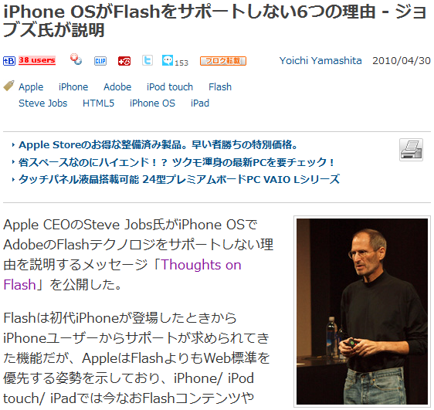
「iOSはFlashをサポートしない」
http://journal.mycom.co.jp/news/2010/04/30/003/index.html
Notes:
新しいアプリケーションプラットフォームはFlashで決まりと誰もが思いました。オープンではないが、他に選択肢がないのです。Ajaxはまだまだ実績が不足していました。
しかし、思わぬ障害が表われたのです。Appleです。
2007年に発表されたiPhoneは、瞬く間に世界中を席巻しました。従来のスマホが「高機能な携帯電話」であったのに対して、iPhoneの発想は「掌に乗るパソコン」でした。インターネットメール、Ajaxをサポートするフル機能のブラウザなど、あらゆるものが揃っていましたが、ただひとつサポートされなかったのが、Flashだったのです。
「なぜiPhoneでFlashをサポートしないのか？」という声が大きくなる中、Appleは公式見解を発表しました。Flashはモバイルデバイスには負荷が大きすぎる、信頼性が低い、などが理由として挙げられています。
しかし、講義の冒頭でも言ったように公式見解というのは頭から信じるべき物ではありません。他にもいろいろな推測が流れています。その中には、単に「JobsはAdobeと仲が悪かった」というのもあります。そんな理由で採用が左右されるのか、とも思いますが、他ならぬJobsのこと、考えられないことでは無いかもしれません。関連する情報を補足資料に入れてありますので、興味のある方は見てみて下さい。

Slide 59
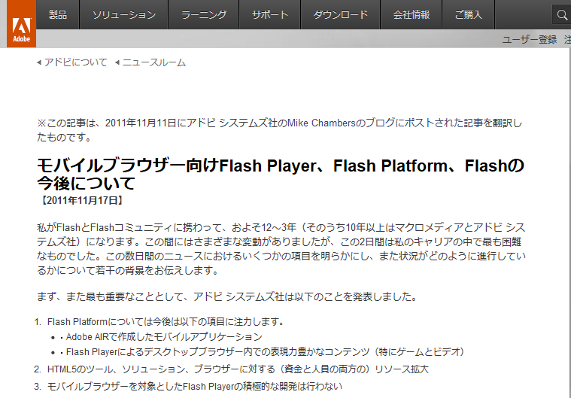
Adobeの発表（2011.11）
http://www.adobe.com/jp/aboutadobe/pressroom/pressreleases/20111117_adobe_flash.html
Notes:
この様な状況下、俄然存在感を増したのがAjaxでした。他の選択肢がSilverlightくらいしかなかった、という事情もあります。Silverlightも悪い技術ではありませんでしたが、なによりもMicrosoftの紐付きだったと言うことが良くありませんでした。それに、なんと言っても参入が遅すぎました。
一時はApple相手に訴訟をちらつかせたAdobeですが、最終的にはあきらめました。2011年、モバイルデバイス向けのFlashの開発を停止すると発表したのです。
これにより、iOSデバイスだけでなく、Android向けにもFlashは供給されないことになりました。また、同じ時期にMicrosoftも、「Silverlightの位置づけを変える」という発表を行っています。
但し、PC向けのFlashは開発が続いており、相変わらずPCの98%にインストールされています。Macintoshでももちろん動作します。Jobs亡き後のAppleが方針を転換するなど、状況によっては息を吹き返す可能性もまだあるでしょう。

Slide 60
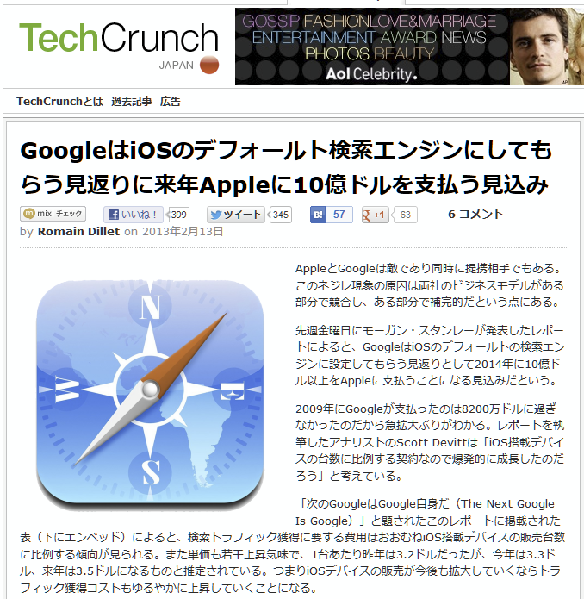
Google と Apple は実は競合ではない?
http://jp.techcrunch.com/archives/20130212google-to-pay-apple-1-billion-next-year-to-be-default-search-engine-on-ios/
Notes:
ところで、iPhone/iPadのデフォルト検索エンジンも、Googleなのです。
Appleは検索エンジンを持っていませんから、検索エンジンはGoogleでもBingでも良いのです。事実、一時Appleは検索エンジンをBingにするかもしれないと言われていました。
Googleは今では、Appleに「広告料」を支払って、デフォルトの検索エンジンにしてもらっています。
つまり、Googleにとってみれば、Android端末が売れても、iPhone/iPadが売れても、どちらでも良いのです。どちらからも広告収入が入ってきます。
となると、GoogleとAppleは、ビジネス上は競合でもなんでもない、という見方もできるのです。
こうなると、苦しいのはマイクロソフトです。無償のOSと有償のOSでは、勝負になりません。Windows Phoneはまったく普及せず、Windowsはタブレットに追い詰められ、打つ手無し、の状況です。ビジネスモデルの違いがマイクロソフトを追い詰めたのです。

Slide 61
Googleは何の会社なのか？
Googleはメディアであり、自らが広告代理店でもある
  2015年第4四半期の売上高213億ドルのうち、広告収入が190億ドル (90%弱)
  2015年の年間売上高は745億ドル
メディアとしての戦略
広告代理店としての戦略
集客力を上げる
広告の魅力を上げる
広告が集まり、収益があがる
広告が集まり、収益があがる
魅力的なコンテンツを作って利用者を増やす (様々なサービスを提供)
利用者へのリーチを増やす (モバイルデバイス)
プロファイリング、レコメンデーションなどで広告の精度を上げる
費用対効果がわかりやすい仕組み (入札制、クリック単価)
コンテンツ
(サービス)は
無料でも良い
Notes:
https://abc.xyz/investor/news/earnings/2015/Q4_google_earnings/index.html
広告収入をベースにした事業というと、新聞や雑誌、TVなどのメディアがまず浮かびます。Googleも、自社のサイトを利用しに来たユーザーに広告を表示し、クリックに応じた広告費を貰っています。
Googleはまた、広告代理店でもあります。AdWordsやAdSenseを自社のWebサイトで販売しているからです。
さて、Googleがメディアであり、広告代理店であるとすれば、Googleがとるべき戦略とはどういったものになるでしょうか？
まず、メディアが売上を伸ばすためには、読者数を増やすことが必要です。読者が多ければ広告主にとって魅力となり、広告が集まるからです。
では、読者を増やすにはどうするか？コンテンツを充実させ、どんどんサイトへの訪問者を増やすのが良いのではないでしょうか?
広告代理店としての戦略はどうでしょう？ひとつは、広告が多くのユーザーの目に触れることでしょう。広告をモバイルデバイスにも出すことによって、広告の価値は飛躍的に向上します。また、広告主にとっては、広告の効果が高いこと、費用対効果がわかりやすいことなどが重要です。Googleはオンライン広告のメリットを最大限に活かして費用対効果を上げています。
広告から収益を得ていると言うことは、コンテンツは無料で提供しても良いわけです。有料のコンテンツと遜色ないコンテンツを無料で提供すれば、読者は確実に増えます。そこから広告収入を得れば良いのです。Googleが様々なサービスを無償で提供しているのは、別に慈善事業ではないのです。

Slide 62
接続形態から見たクライアント
～１９６４
１９８０～
２０１０～
業務別専用機
汎用機
メインフレーム
汎用機
メインフレーム
汎用機
メインフレーム
汎用機
メインフレーム
IBM System/360
ＰＣサーバー
ミニコン
UNIXサーバー
ＰＣサーバー
業務別専用機
ＰＣサーバー
オフコン
ＰＣサーバー
データセンター
IBM System/360
アーキテクチャ
ダウンサイジング
マルチベンダー
Intel
アーキテクチャ
クラウド
コンピューティング
業務別専用機
エンジニアリング
ワークステーション
業務別専用機
ＰＣ
ＰＣ
PC+モバイル+IoT
接続形態
直接接続
LAN
無線LAN
携帯電話
回線
Notes:
ここで、サーバーとクライアントの接続形態の変遷について考えてみたいと思います。
メインフレームの時代には、クライアント（というか、端末）はコンピュータ本体からシリアル回線で接続されていました。データ転送速度も遅く、距離も長くは伸ばせませんでした。
これが分散処理に移行した背景には、LAN (Local Area Network)の普及があったことも見逃せません。
その後無線技術の進化で無線LANが普及しますが、これも電波の到達範囲は狭く、オフィス内での利用に限られていました。
それが、現在のようにどこでも接続できるようになったのは、携帯電話用ネットワークインフラの普及と、データ転送の高速化が大きく寄与しています。

Slide 63
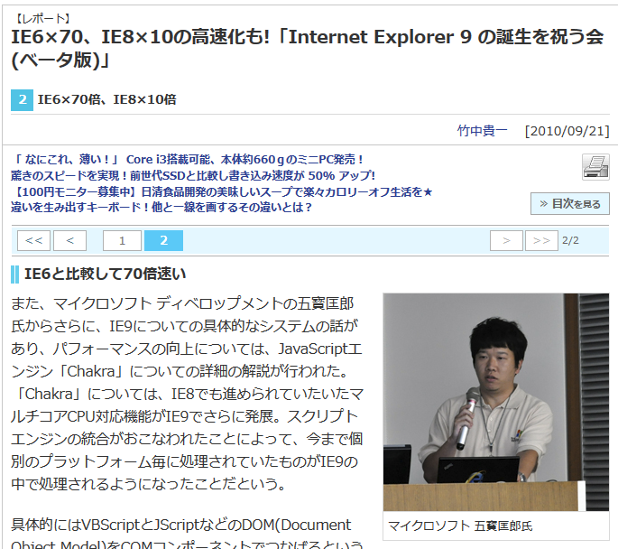
IE9のJavaScriptはIE6と比較して70倍速い
http://news.mynavi.jp/articles/2010/09/21/ie9/001.html
Notes:
Microsoftは各社に遅れながらも、2011年のIE9でなんとか体制を立て直しますが、この間に失ったシェアは今でも戻っていません。
（IE6どれだけ遅かったんだよ、って話ですよね）

Slide 64
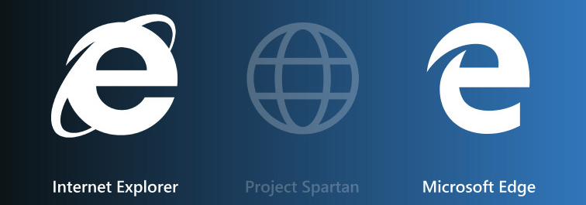
Microsoft Edge
Internet Explorer
Microsoft Edge
MSHTML (HTML4+)
HTML5
ActiveX/VBscript
高速化
独自仕様からWeb標準へ
Notes:
2015年、Microsoftは新ブラウザ「Edge」を発表しました。IEはMicrosoftが独自にHTMLを拡張したり、機能拡張のためのActiveXなど、Web標準とは違う拡張が行われており、他のブラウザとの互換性がなくなるなど、ネットコミュニティからは批判されてきました。
Microsoftは、IEのレンダリングエンジンであるTridentを作り直し、Ajaxを高速化し、HTML5などWeb標準を取り入れると共に、従来の独自拡張のHTMLやActiveXをサポートしない新ブラウザとしてEdgeを開発したのです。
これは、Microsoftの置かれた環境が激変したことと無関係では無いでしょう。Microsoftは一気に独自路線から標準重視路線に転換したのです。

Slide 65
ブラウザの系譜
Edge
Tizen
Firefox
Adobe AIR
Gecko
Blackberry
Palm
Android
Chrome
NetScape
Internet Explorer
Trident
Safari
KHTML/KJS
Webkit
(Apple)
Blink
(Google)
Mosaic
1990年
2000年
Notes:
ところで、主要なブラウザーには系統があるのをご存じでしょうか？ここで、ブラウザの心臓部ともいえるエンジンについて見ていきます。
ブラウザエンジンとは、HTMLを読み込んで分法を解釈し、画面上にレイアウトするブラウザの心臓部です。実はブラウザによってこの部分が違うため、レイアウトが一部崩れたり、見た目が変わったりするのです。
現代のWebブラウザの祖先と言えるのがNCSA Mosaicです。米国立スーパーコンピュータ応用研究所（NCSA）が1993年にリリースしました。
このMosaicから派生したのが、NetScapeとInternet Explorerです。いわば兄弟のようなものです。IEは95年にリリースされたWindows95にバンドルされ、インターネット時代を牽引しました。その後IEのエンジンは、IE4で自社開発のTridentに置き換わりました。
NetScapeの開発には、Mosaicの開発者が参画しており、Mosaicの直系と言えます。1994年にNetScape Navigatorがリリースされ、Windwos95がリリースされるまでは圧倒的なシェアを誇っていました。その後、NetScapeとIEの熾烈な闘いが始まりましたが、Windows95の普及と共に有料のNetScapeは旗色が悪くなり、2000年までにはWindowsの圧倒的なシェアと共に、ブラウザ戦争もIEの圧勝で幕を閉じます。
この間に行われたIEとNetScapeの機能強化競争が、独自仕様の横行やブラウザ間の互換性を損なった原因とも言われています。
NetScapeは1998年にコースを公開しましたがシェアの低下は止まらず、2002年に開発を停止しました。一方で公開されたソースコードをベースにしてMozilla Firefoxの開発が行われており、現在に至っています。FirefoxのエンジンはNetScapeが開発したGeckoです。
このように、同じ祖先から出発した2大ブラウザは様々な経緯を経てまったく違うエンジンをベースとするものになっています。このほかにも様々なブラウザがありますが、独自のエンジンを持つもの、IEのエンジンを流用しているものなど様々です。
そこに、第3の勢力が登場します。オープンソースのブラウザエンジンおよびJavaScriptエンジンであるKHTMLとKJSをベースにAppleが開発したWebkitです。ソースも公開されています。
Webkitは、Macintoshの標準ブラウザであるSafariのエンジンとなっているほか、iPhone/iPadのSafari にも使われています。Webkitの特徴は、オープンであることに加え、JavaScriptの実行速度が速く、Ajaxを高速に実行できること、HTML5にいち早く対応していること、モバイルにも対応していることなどです。（AppleはWHAT WGの初期メンバーです）
このため、様々な企業がWebkitをベースにして自社でバイス用のブラウザを開発しています。GoogleのChromeも、Webkitベースです。（Googleは2013年、Webkitをフォークして新しいエンジンを開発すると表明しました）NokiaもWebkitの開発に参画していましたが、Microsoftとの提携を機にIEのサポートに転換しました。
このWebkitをサポートすることのメリットは、簡単に高速なWebブラウザを開発できることと、他との互換性が保たれることです。ごらんのように、現在、モバイルデバイス用のブラウザは、ほぼWebkitベースとなっており、コンテンツの互換性を考えると、これからもWebkitが主流になるのではないかと考えられます。
ところがGoogleは2013年、Webkitをフォークし、Blinkという独自のエンジンに移行しました。（フォークというのは、ソースコードを分岐させて、別の開発プロジェクトを立ち上げることです）
技術的な制限事項が理由とされていますが、HTML5への熱意を失ったかに見えるAppleから離れて、Googleが独自の道を選択したということかもしれません。
Microsoftはこれまでの独自HTMLをサポートするTridentをフォークさせてEdgeを開発しました。HTML5などWeb標準への対応と高速化が狙いです。Edgeは今後あらゆるデバイスでMicrosoftの標準ブラウザとなっていくでしょう。

